Slide 1

医療系データサイエンス 教育ワークショップ 2024/2/29 2回目
深層学習 (deep learning)
スライドは自由にお使いください。
使用した場合は、このQRコードからアンケートに回答をお願いします。
東京医科歯科大学統合教育機構 特任助教
石丸美穂

Slide 2
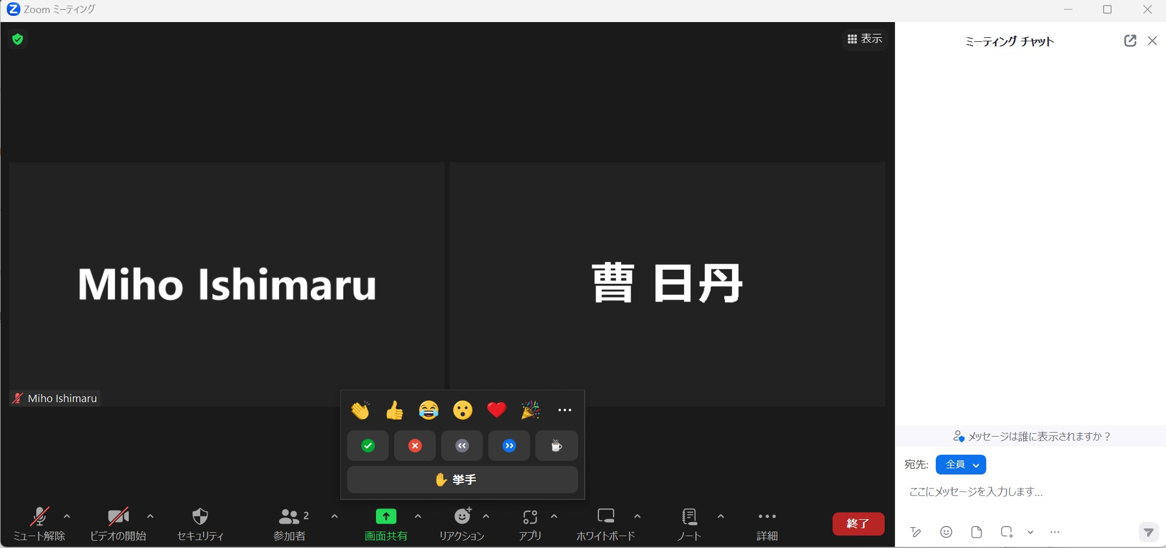
演習中の質問対応について
演習中の質問をファシリテーターが対応させていただきます。
演習にエラーが出たなど問題があったらリアクションの挙手を押してください。
質問内容を入力して、「全員」宛てに送信してください。

Slide 3
「医療とAI・ビッグデータ入門」
科目概要(令和5年度)
回/45分 | 授業日付 | 担当教員 | 授業題目 | 授業内容
1 | 2023/10/26 | 宮野先生 | 講義1:次世代研究者・医療者の環境と姿 | 次世代研究者・医療者の環境と姿
2 | 2023/10/26 | 高橋先生 | 講義2:生物統計学概論〜医療における意思決定のために〜 | 生物統計概論
3 | 2023/11/02 | 坂内先生 | 講義3:データ科学アルゴリズム概論 | データ科学アルゴリズム概論
4 | 2023/11/02 | 清水先生 | 講義4:AI・データサイエンスを学んで次世代の医療を切り開こう | AIデータサイエンスと医療
5 | 2023/11/09 | 石丸先生、曹先生 | 演習1:Google Colaboratoryの導入 | Google Colaboratoryとは Google Colaboratoryの基本操作
6 | 2023/11/09 | 中島先生 | 講義5:手術治療ロボティクス、医用画像AI診断 | AIの利活用について
7 | 2023/11/16 | 江花先生 | 講義6:AI倫理について | AI倫理
8 | 2023/11/16 | 石丸先生、曹先生 | 演習2:pythonの概要1 | データの型、リストの概念
9 | 2023/11/30 | (外部講師)岡本先生、丸橋先生 | 講義7:AIのこれからと富士通の取り組み | 外部講師によるAIの利活用について
10 | 2023/11/30 | 石丸先生、曹先生 | 演習3:pythonの概要2 | 関数、モジュール、パッケージ、ライブラリ、クラス
11 | 2023/12/07 | 石丸先生、曹先生 | 演習4:pythonの概要3 | 配列概念、ベクトル、行列、ファイル操作
12 | 2023/12/07 | 石丸先生、曹先生 | 演習5:データクレンジング1 | データフレーム取り扱い
13 | 2023/12/21 | 石丸先生、曹先生 | 演習6:データクレンジング2 | データ加工
14 | 2023/12/21 | 石丸先生、曹先生 | 演習7:データクレンジング3 | 可視化
15 | 2024/1/11 | 清水先生 | 演習のための講義1:機械学習概論1 | 機械学習（回帰分析）の概念の解説
16 | 2024/1/11 | 石丸先生、曹先生 | 演習8:回帰分析1 | 回帰分析のデモンストレーション
17 | 2024/1/17 | 石丸先生、曹先生 | 演習9:回帰分析2 | 線形回帰分析
18 | 2024/1/17 | 石丸先生、曹先生 | 演習10:回帰分析3 | ロジスティック回帰分析
19 | 2024/1/18 | 清水先生 | 演習のための講義2:機械学習概論2 | 機械学習（教師あり学習）の概念の解説
20 | 2024/1/18 | 石丸先生、曹先生 | 演習11:教師あり学習1 | 教師あり学習のデモンストレーション
21 | 2024/1/24 | 石丸先生、曹先生 | 演習12:教師あり学習2 | 教師あり学習（決定木）
22 | 2024/1/24 | 石丸先生、曹先生 | 演習13:教師あり学習3 | 教師あり学習（ランダムフォレスト）
23 | 2024/1/25 | 石丸先生、曹先生 | 演習14:教師あり学習4 | 教師あり学習（サポートベクターマシン)
24 | 2024/1/25 | 清水先生 | 演習のための講義3:深層学習概論 | 深層学習の概念の解説
25 | 2024/1/31 | 須藤先生、石丸先生、曹先生 | 演習15: 深層学習1 | 深層学習（乳がんデータ）
26 | 2024/1/31 | 須藤先生、石丸先生、曹先生 | 演習16:深層学習2 | 深層学習（乳がんデータ）
27 | 2024/2/1 | 石丸先生、曹先生 | 演習17:深層学習3 | 深層学習（画像データ）
28 | 2024/2/1 | 石丸先生、曹先生 | 演習18:深層学習4 | 深層学習（画像データ）
29 | 2024/2/8 | 石丸先生、曹先生 | 演習19:深層学習5 | 深層学習（画像データ）
30 | 2024/2/8 | 石丸先生、曹先生 | 演習20：機械学習と深層学習のまとめの演習 | 演習8〜演習19のまとめ
講義
演習
演習のための講義
本日の深層学習は45分×6コマ分の内容を圧縮

Slide 4
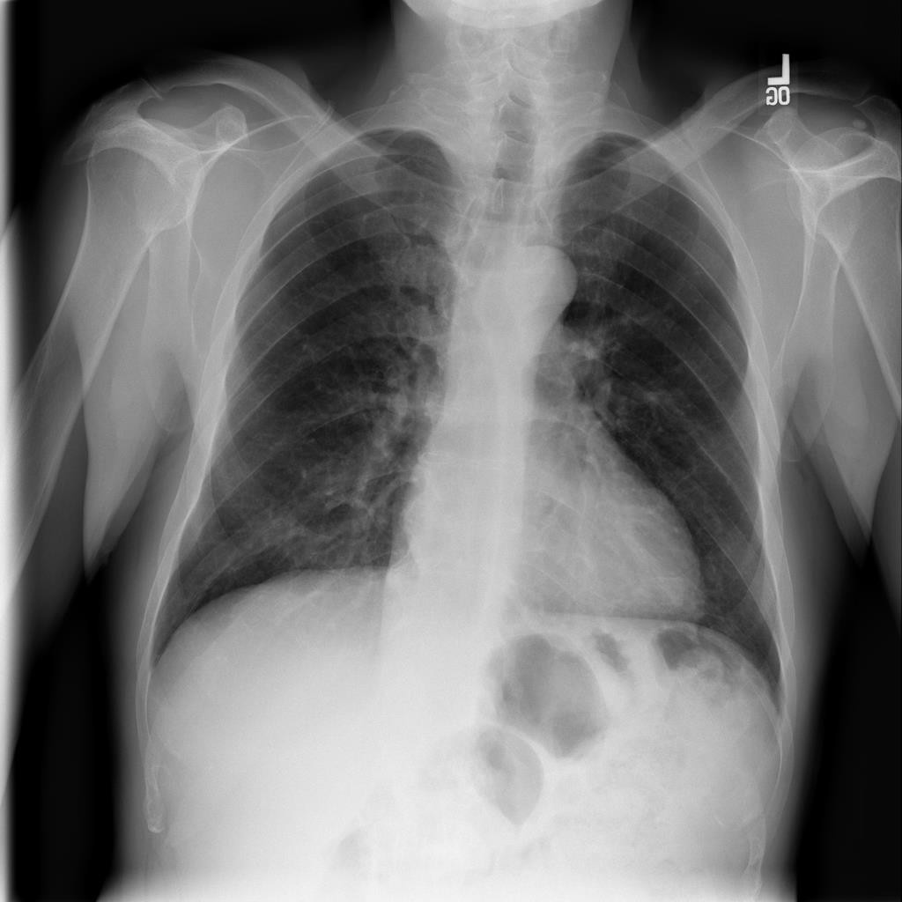
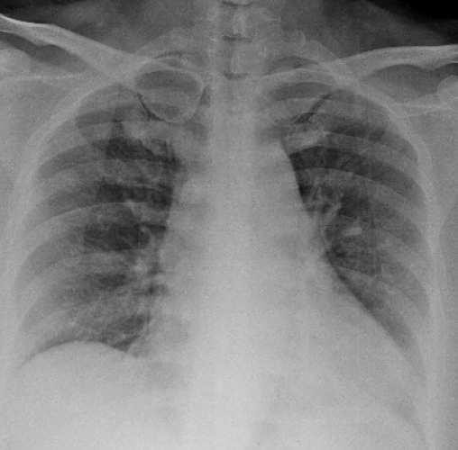
今回の演習の目的 肺のレントゲン画像で深層学習を行い、Covid19肺炎かどうかを予測する
健康
Covid19肺炎
画像データ出典：
COVID-19 Chest X-ray Dataset
(https://github.com/agchung/Actualmed-COVID-chestxray-dataset).
License: GNU Affero General Public License 3.0.
「入門」では、医療分野AIでよく用いられている画像診断支援AI等が何なのかを理解するため、講義・演習を行なっている。難しいプログラミングの習得が目的ではなく、深層学習実行の流れを理解してもらい興味を持ってもらうことを目的としている

Slide 5
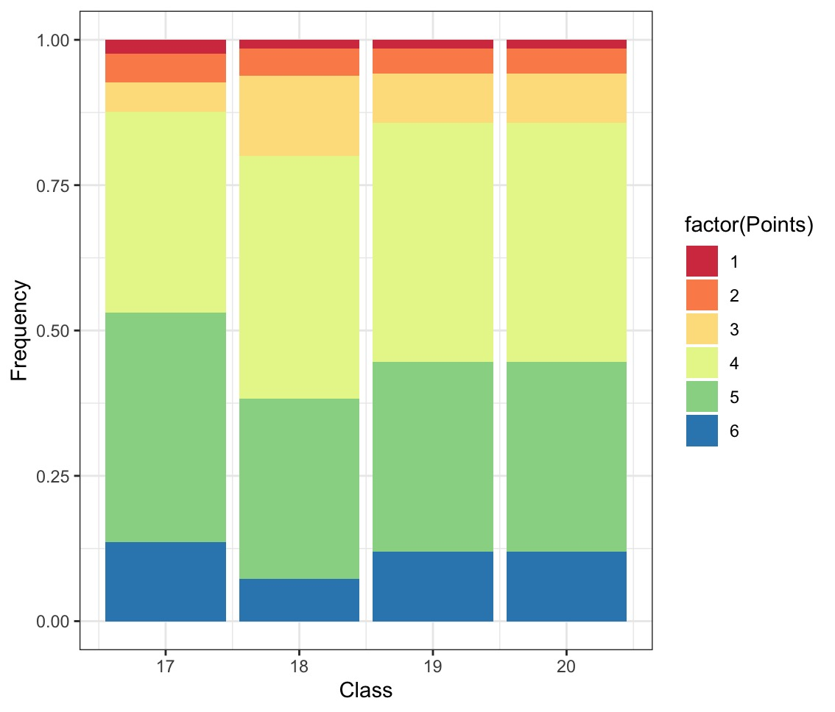
演習後の学生の反応 肺のレントゲン画像で深層学習を行い、Covid19肺炎かどうかを予測する
演習の内容は理解できたか？
深層学習の演習は80%~90%の学生が理解できたかについて「どちらかというとそう思う」〜「とてもそう思う」と解答
ポジティブな意見
医療画像を分析し、医療の発展に大きく関わる画像データの深層学習の仕組みを知れて大変勉強になりました。
自分が学んでいることが医療データでできるのは非常に面白いと思った
実際に自分でコードを書いて実行することで、理解が進むようになった。色々試せて面白かった。
画像データを扱えるのが面白い
よくわからないが楽しい
ネガティブな意見
難しい
とても難しい
かなり複雑で一回ではわからなかった
全然わからない
演習
全くそう思わない
どちらかというとそう思わない
どちらかというとそう思う
とてもそう思う

Slide 6
深層学習とは？

Slide 7
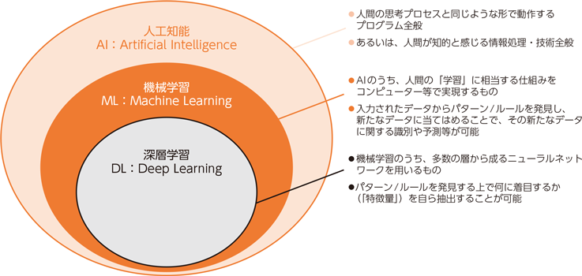
人工知能・機械学習・深層学習の関係
引用：総務省 令和元年版 情報通信白書
(https://www.soumu.go.jp/johotsusintokei/whitepaper/ja/r01/html/nd113210.html)

Slide 8
機械学習とは
正解値(予測する値)が連続変数
正解データと特徴量をセットで学習
回帰 (Regression)
線形回帰、Support vector regressor、回帰木など
教師あり学習
正解値(予測する値)がカテゴリ(二値)変数
ロジスティック回帰、Support vector classifier, 分類木(決定木)など
分類（Classification）
機械学習
特徴量でグループ分け
クラスタリング
K-means法など
教師なし学習
正解データは与えずに特徴量から学習
次元削減
主成分分析(PCA)など
特徴量の次元を減らす

Slide 9
教師あり機械学習
教師あり機械学習
教師あり機械学習は特徴量(特徴のデータ,色や形など）と
「正解(りんご、レモン、バナナ)」をセットで学習させて識別器を作る
機械学習では、
説明変数を特徴量
目的変数を予測（値）と呼ぶ
正解：レモン
特徴：薄い黄色、楕円形
正解：りんご
特徴：赤い、丸い
正解：りんご
特徴：赤い、丸い
特徴：赤い、丸い
入力
識別器
(≒分類マシーン)
学習
予測（分類）
りんご!!
正解：バナナ
特徴：黄色、細長い

Slide 10
深層学習の発展
深層学習以前の機械学習
特徴量の設計が難しい
人間が分類に利用する特徴量と重みづけの抽出方法を提示する
(形や色が分類に役立つと人間が決めて特徴量を選んでいる)
深層学習
より多くのデータが必要
データから特徴量を自動で抽出し、その重みづけから傾向を学習
（人間が選択しなくてよい)

Slide 11
ニューラルネットワークとは
深層学習では、ニューラルネットワークを利用する
人間の脳の神経回路のニューロンの構造を模した方法で、データ処理を行う手法を数理モデルで表現したもの
このニューラルネットワークのうち、今回は
「多層パーセプトロン(MLP, multi-layer perceptron)」
のアルゴリズムを使う

Slide 12
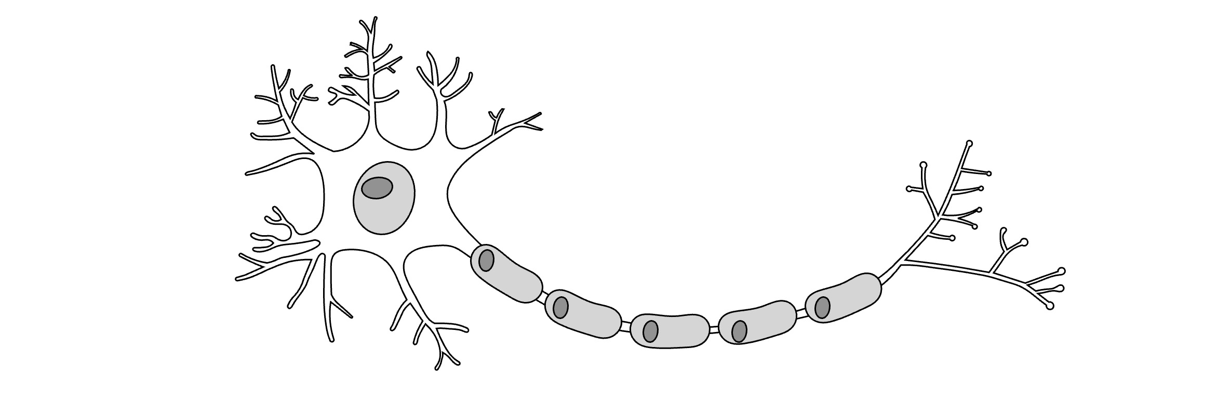
ニューラルネットワークとは
・ニューロンは、樹状突起、細胞体、軸索からなる
・ニューロンは、樹状突起から入力された電気信号が神経細胞内の電位を超えるか
どうかの閾値を持っている
・閾値を超えるとニューロンは興奮状態となり、軸索末端から電気信号が出力される
細胞体
軸索末端(シナプス)
樹状突起
軸索

Slide 13
ニューラルネットワークとは
・ニューロンは、樹状突起、細胞体、軸索からなる
・ニューロンは、樹状突起から入力された電気信号が神経細胞内の電位を超えるか
どうかの閾値を持っている
・閾値を超えるとニューロンは興奮状態となり、軸索末端から電気信号が出力される
入力
入力1
細胞体
軸索末端(シナプス)
入力2
樹状突起
入力3
軸索

Slide 14
ニューラルネットワークとは
・ニューロンは、樹状突起、細胞体、軸索からなる
・ニューロンは、樹状突起から入力された電気信号が神経細胞内の電位を超えるか
どうかの閾値を持っている
・閾値を超えるとニューロンは興奮状態となり、軸索末端から電気信号が出力される
入力
入力1
細胞体
軸索末端(シナプス)
入力2
閾値
樹状突起
入力3
軸索

Slide 15
ニューラルネットワークとは
・ニューロンは、樹状突起、細胞体、軸索からなる
・ニューロンは、樹状突起から入力された電気信号が神経細胞内の電位を超えるか
どうかの閾値を持っている
・閾値を超えるとニューロンは興奮状態となり、軸索末端から電気信号が出力される
入力
入力1
細胞体
軸索末端(シナプス)
入力2
閾値
電気信号が閾値を超えれば
樹状突起
入力3
軸索

Slide 16
ニューラルネットワークとは
・ニューロンは、樹状突起、細胞体、軸索からなる
・ニューロンは、樹状突起から入力された電気信号が神経細胞内の電位を超えるか
どうかの閾値を持っている
・閾値を超えるとニューロンは興奮状態となり、軸索末端から電気信号が出力される
入力
入力1
細胞体
軸索末端(シナプス)
入力2
出力
閾値
電気信号が閾値を超えれば
樹状突起
入力3
軸索

Slide 17
ニューラルネットワークとは
単一の人工ニューロンはこのようなモデルで表すことができる。
重み１
入力１
重み２
入力の
合計
活性化
関数
入力２
出力
入力３
重み３
前の層
今の層
次の層

Slide 18
ニューラルネットワークとは
層（​入力層と出力層以外の中間層​）を増やしていくことで、​層を深くし学習させるため「深層学習」とよぶ
入力​層
1層目
2層目
3層目
出力層
確率(0​～1)​を求めて​1​になる確率が0.5以上の時に'1'に分類​​​するなど
・
・
・
・
・
・
・
・
・
・
・
・
確率
○が全てニューロン、繋がった線の数だけ数式(関数)が存在する。

Slide 19
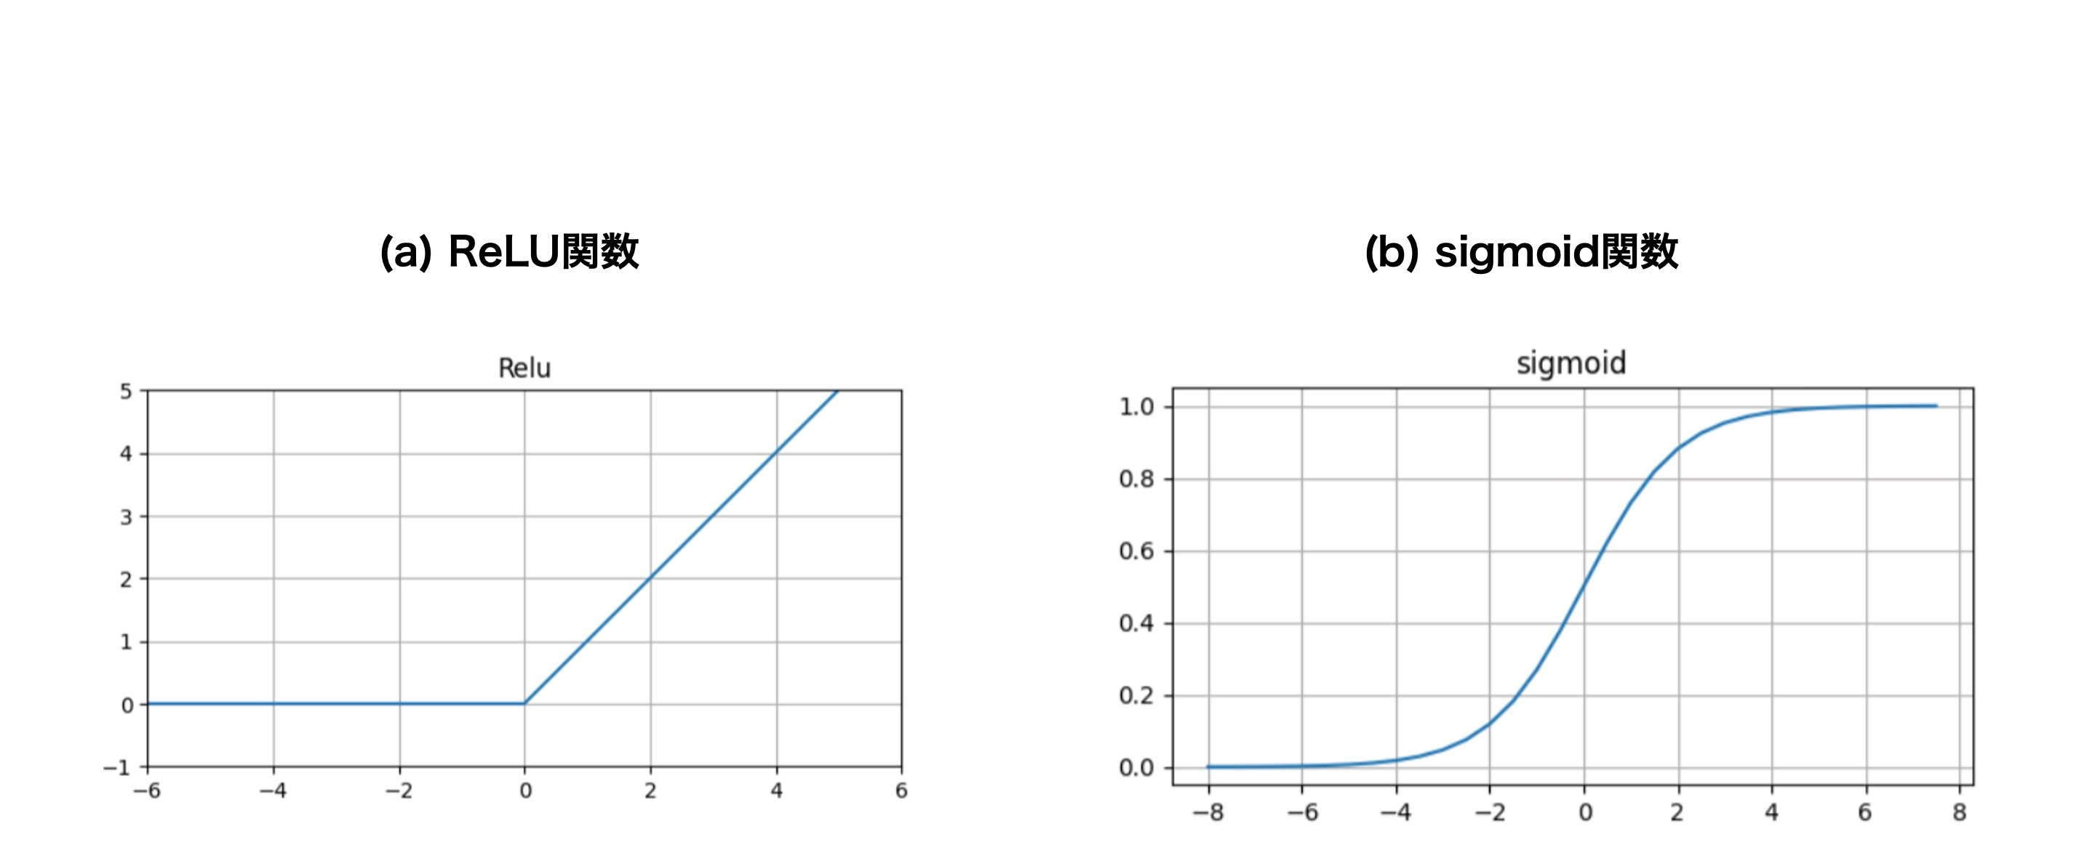
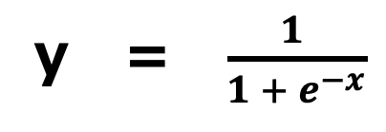
ニューラルネットワークとは
活性化関数​で今回使うのは以下のふたつ
y = x (x > 0)
y = 0 (x ≦ 0)
y = $\frac{1 }{1 + e^{−x}}$

Slide 20
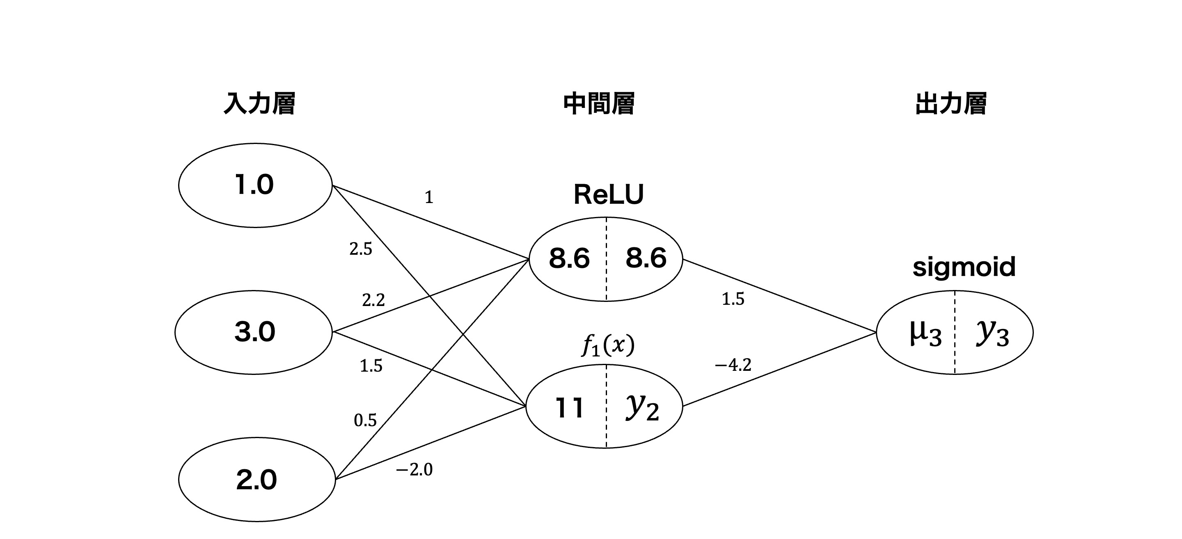
ニューラルネットワークとは
実際に計算してみる
ReLU
ReLU
3
3
μ₁ = w₁×x₁+w₃×x₂+w₅×x₃
= 1×1.0 + 2.2×3.0 + 0.5×2.0
= 8.6
y₁ = ReLU(μ₁) = 8.6

Slide 21
ニューラルネットワークとは
実際に計算してみる
ReLU
ReLU
3
3
μ₂ = w₂×x₁+w₄×x₂+w₆×x₃
= 2.5×1.0 + 1.5×3.0 + (-2.0)×2.0
= 3
y₂ = ReLU(μ₂) = 3

Slide 22
ニューラルネットワークとは
実際に計算してみる
ReLU
ReLU
3
3
μ₃ = w₇×y₁ + w₈×y₂
= 1.5 × 8.6 + (-4.2) ×3
= 0.3
y=1となる確率
y₃ = Sigmoid(μ₃) = 0.5744…

Slide 23
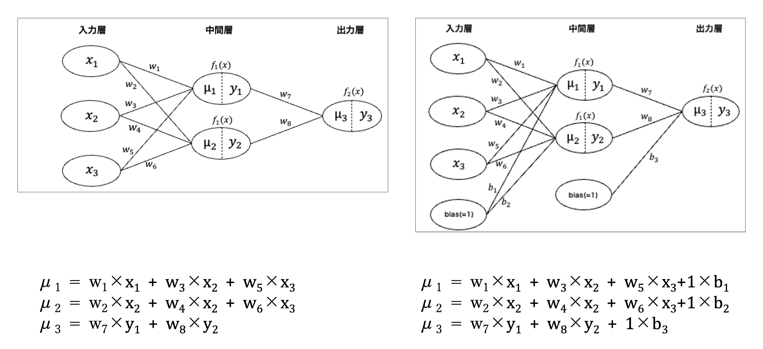
ニューラルネットワークとは
バイアス（前のニューロンと繋がっていない数字)をそれぞれかける

Slide 24
ニューラルネットワークとは
深層学習は、
①一定量のデータの予測結果を算出する
②正解と予測結果がどれくらい異なっているかという誤差を計算する
③誤差が小さくなるように重みとバイアスを変える
を何度も繰り返すことで、誤差を減らしていき精度を高める
前の層
今の層
次の層
重み１
入力１
重み２
入力の
合計
活性化
関数
入力２
出力
本当の正解値
誤差を計算
入力３
重み３
誤差を減らすように​重みとバイアス調整

Slide 25
2.画像データを読み込んで学習させる

Slide 26
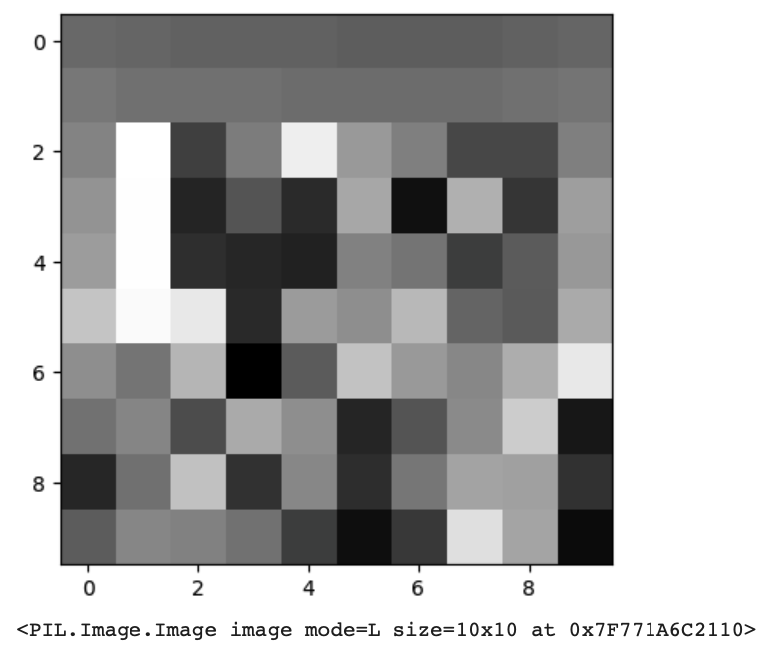
画像をAIで使うには
1ピクセル
このピクセルの輝度：114
10ピクセル
10ピクセル
デジタル画像は「ピクセル」で構成されている
1ピクセルは一つの色でできており、この色の輝度を数値化できる
黒 :0
白 :255

Slide 27
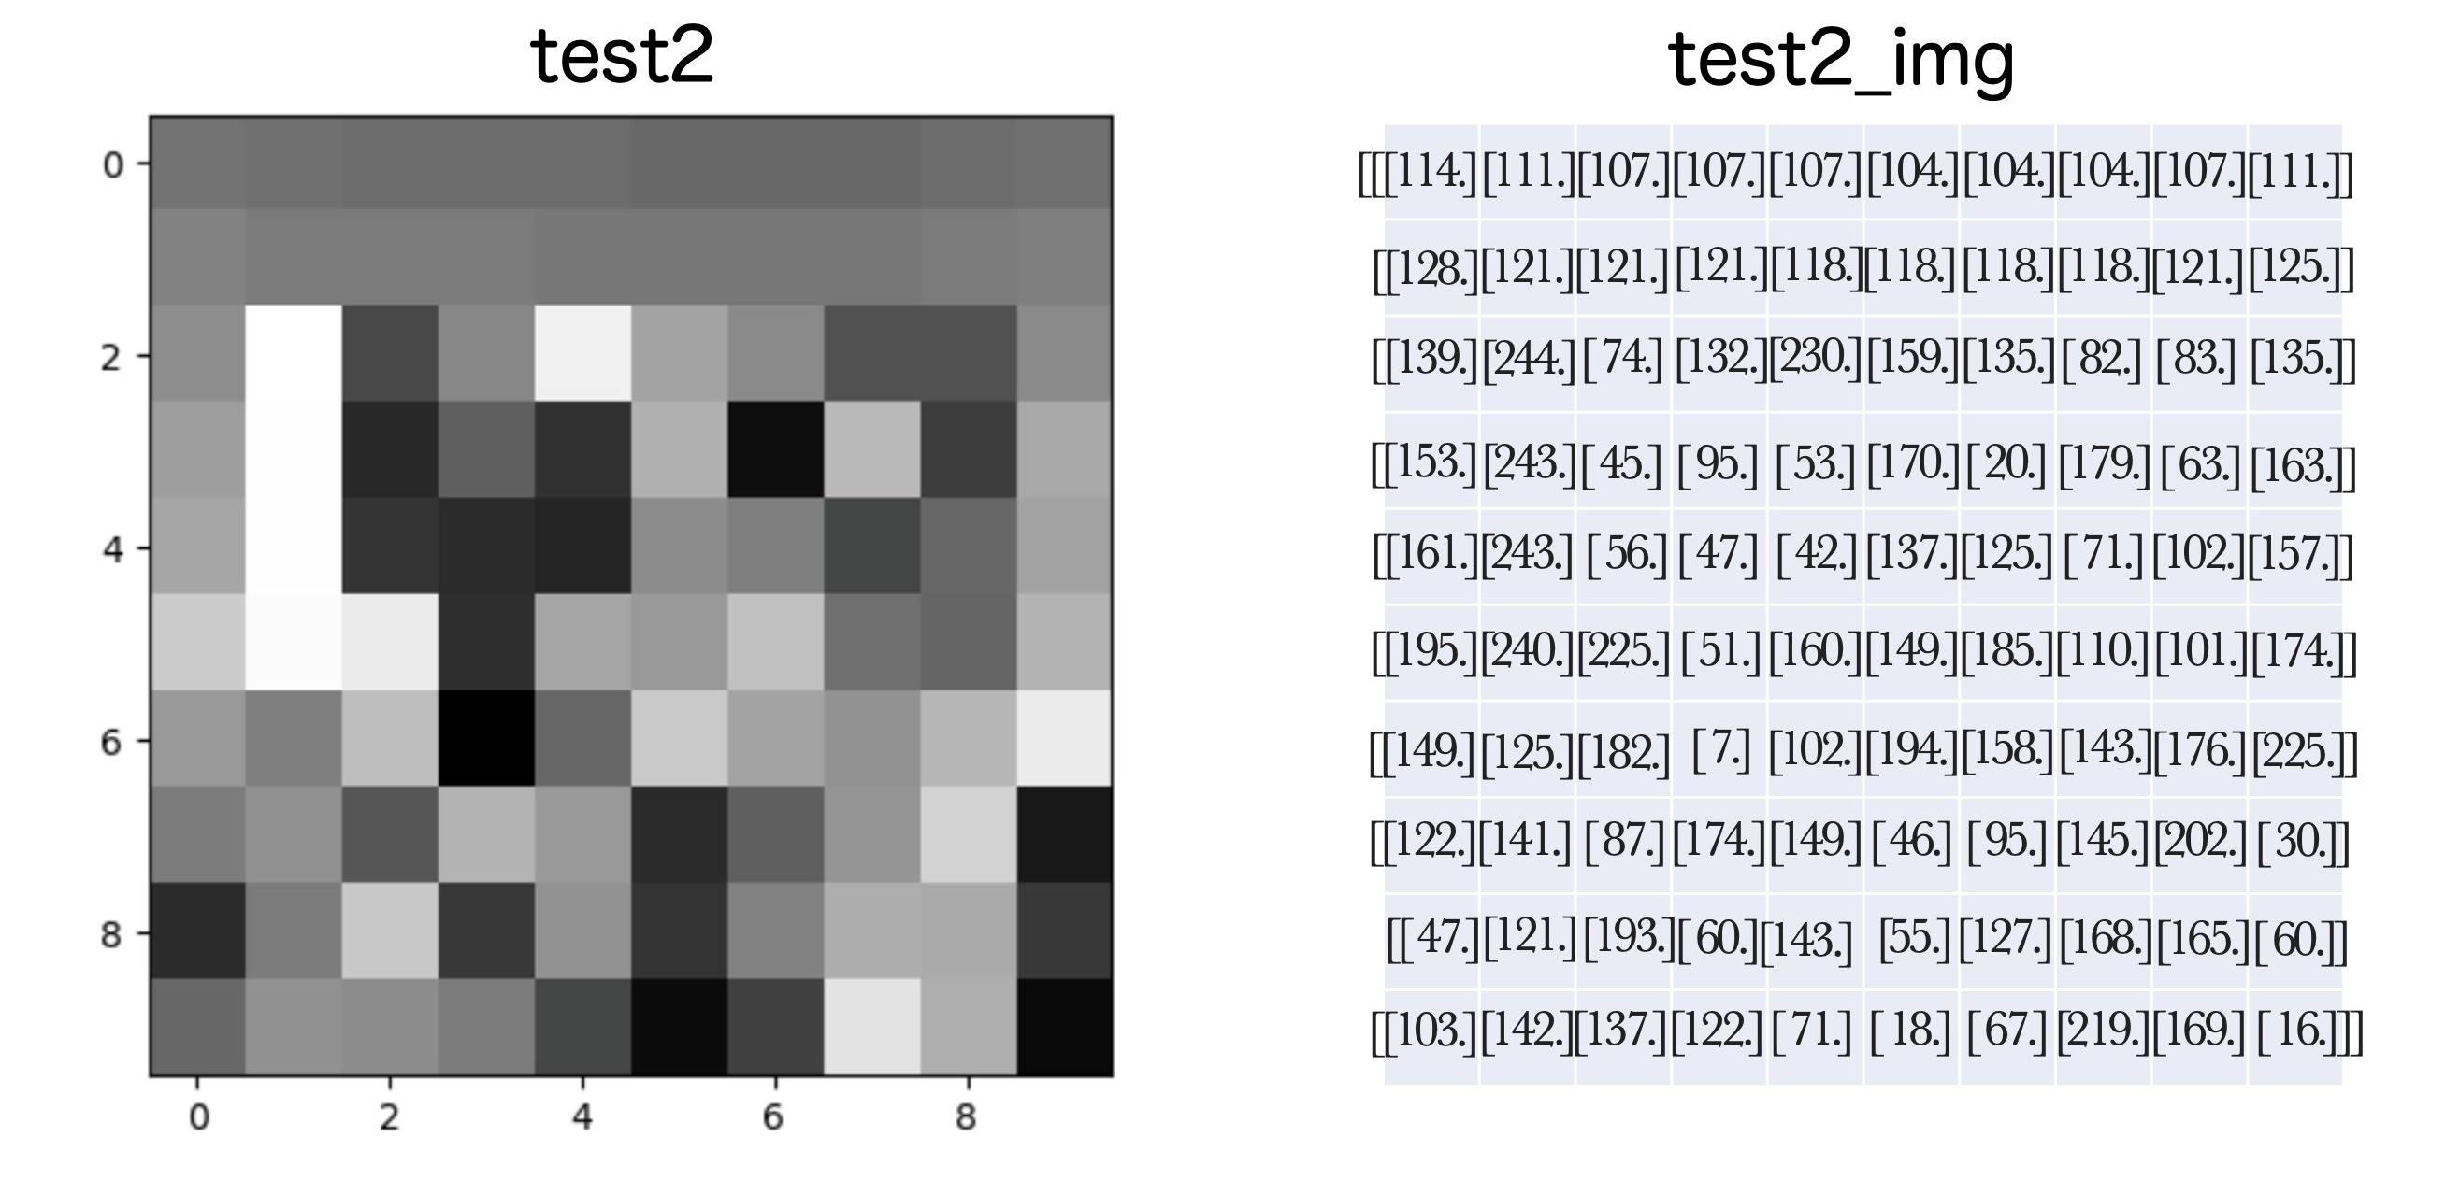
画像をAIで使うには
114
111
107
107
107
104
104
104
107
111
・・・
重み付け総和
数値化したものを全て順番に並べる
それぞれの数値を「入力値」として、ニューラルネットワークで利用する

Slide 28
3.演習
実際に画像データを使って
深層学習を行いましょう

Slide 29
肺のレントゲン画像で深層学習を行いCovid19肺炎かどうかを予測する
深層学習 (画像の分類)
健康
Covid19肺炎

Slide 30
深層学習 (画像の分類) のコードまとめ
STEP1 データの用意と前処理
STEP2 学習モデルの選択
(モデル名) = Sequential()
STEP3 データを入れて学習させる
(モデル名).fit()
STEP4 モデルの評価
STEP5 予測 (モデル名).predict()
モデルはSequential()と
(モデル名).addで自分で設計する
30

Slide 31
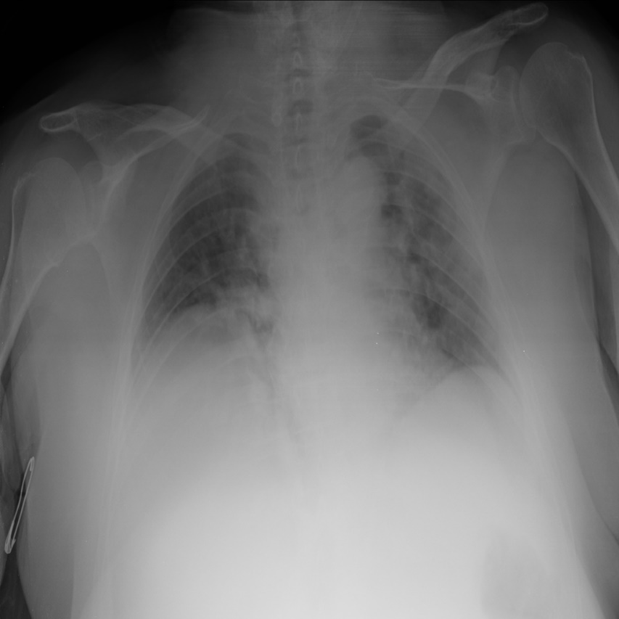
深層学習のコードの流れ
深層学習の流れのまとめ
STEP1:データ​の用意
STEP2:学習モデルの選定
深層学習ではニューラルネットワークを学習モデルを自分で設計する
x(特徴量データ)
y(正解データ)
x_train
y_train
モデル
学習済み
モデル
正解の予測
STEP3:学習
学習用データ
1：covid19肺炎
0：健康
x_test
y_test
正解との比較・評価
STEP4:モデルの評価
検証用データ
STEP5:予測
31

Slide 32
STEP0：事前準備
STEP1：データの用意と前処理
STEP2：学習モデルの選択
STEP3：データを入れて学習
STEP4：モデルの評価
STEP5：予測
深層学習(画像の分類)
STEP0：画像データのアップロード
事前準備をしていただいと思いますが、もしまだしていない先生がいらっしゃいましたらWebclassの「2回目の事前準備」から資料をダウンロードして画像データのアップロードをしてください。
うまくできなかった等不明点がありましたらファシリテーターが対応しますので、チャットでコメントをください。

Slide 33
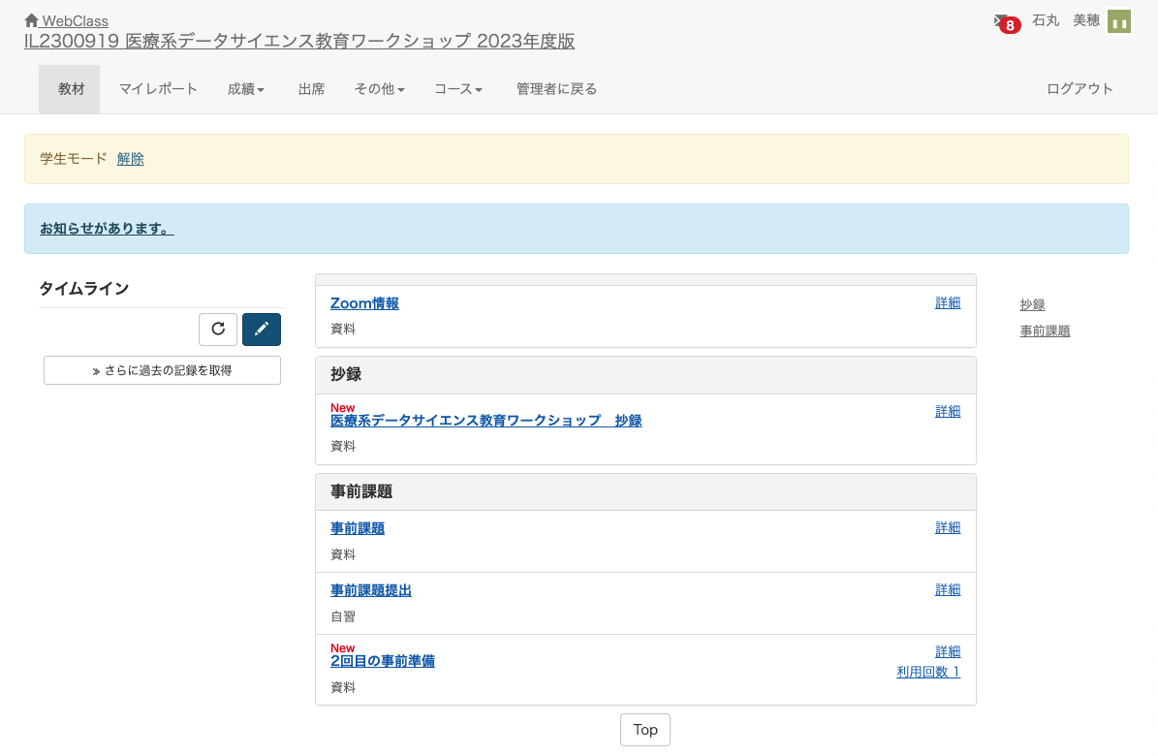
①webclassにログインし、IL2300919 医療系データサイエンス教育ワークショップ 2023年度版 のコースにアクセスしてください。「2回目の事前準備」をクリックしてください。
事前準備

Slide 34
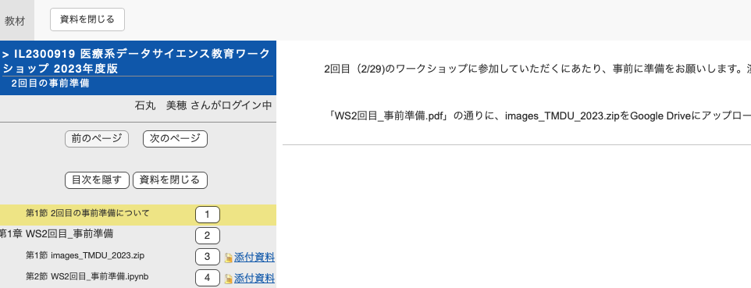
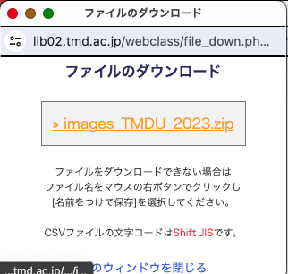
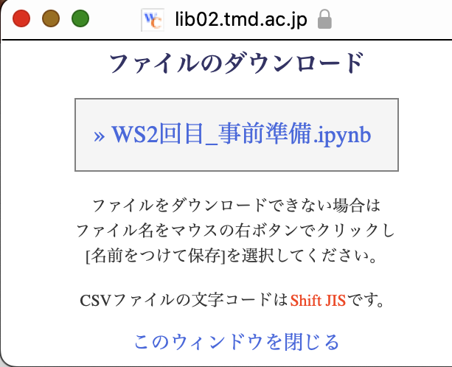
事前準備
②「添付資料」ボタンをクリックしてください。
④「WS2回目_事前準備.ipynb」をクリックしてダウンロードしてください
③「images_TMDU_2023.zip」をクリックして、ダウンロードしてください。

Slide 35
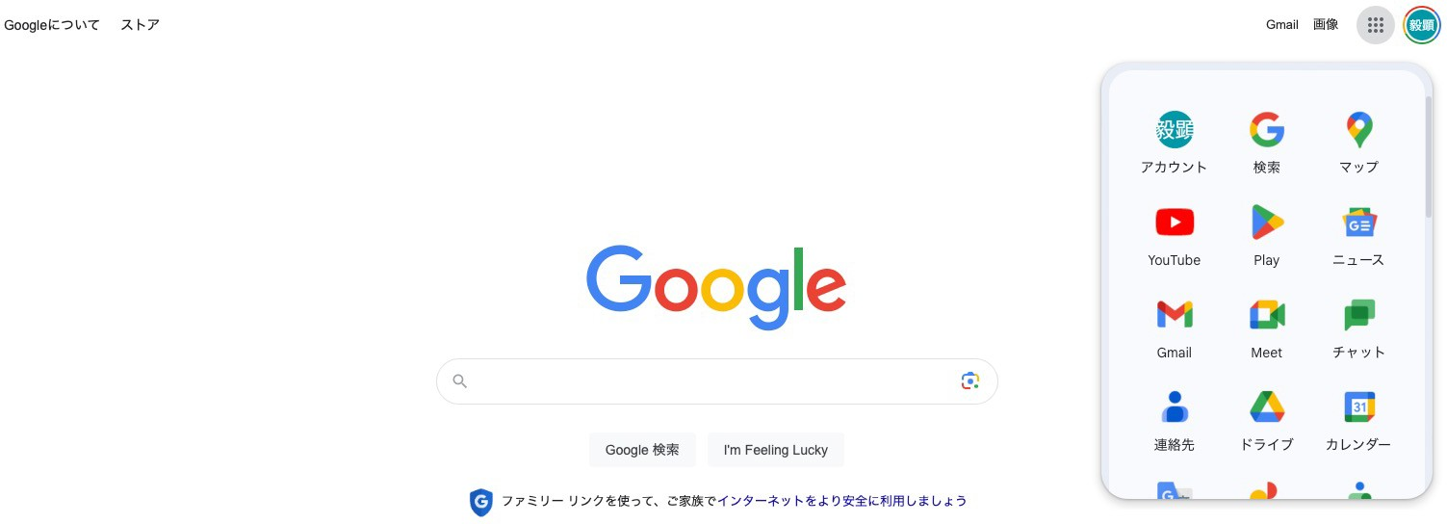
⑤GoogleのブラウザもしくはGmailなどの自分のアカウント画面からGoogle Driveへ移動します
事前準備

Slide 36
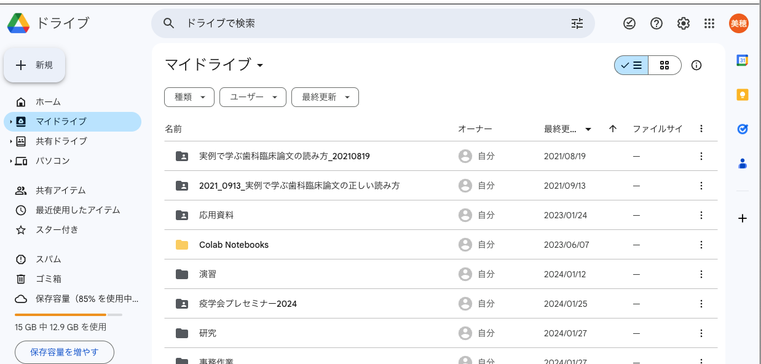
⑥Google Driveのマイドライブの中にzipファイルのままアップロードして下さい
事前準備の資料再掲
事前準備
「新規」ボタンをクリックし、「ファイルをアップロード」からimages_TMDU_2023.zipを選択してください

Slide 37
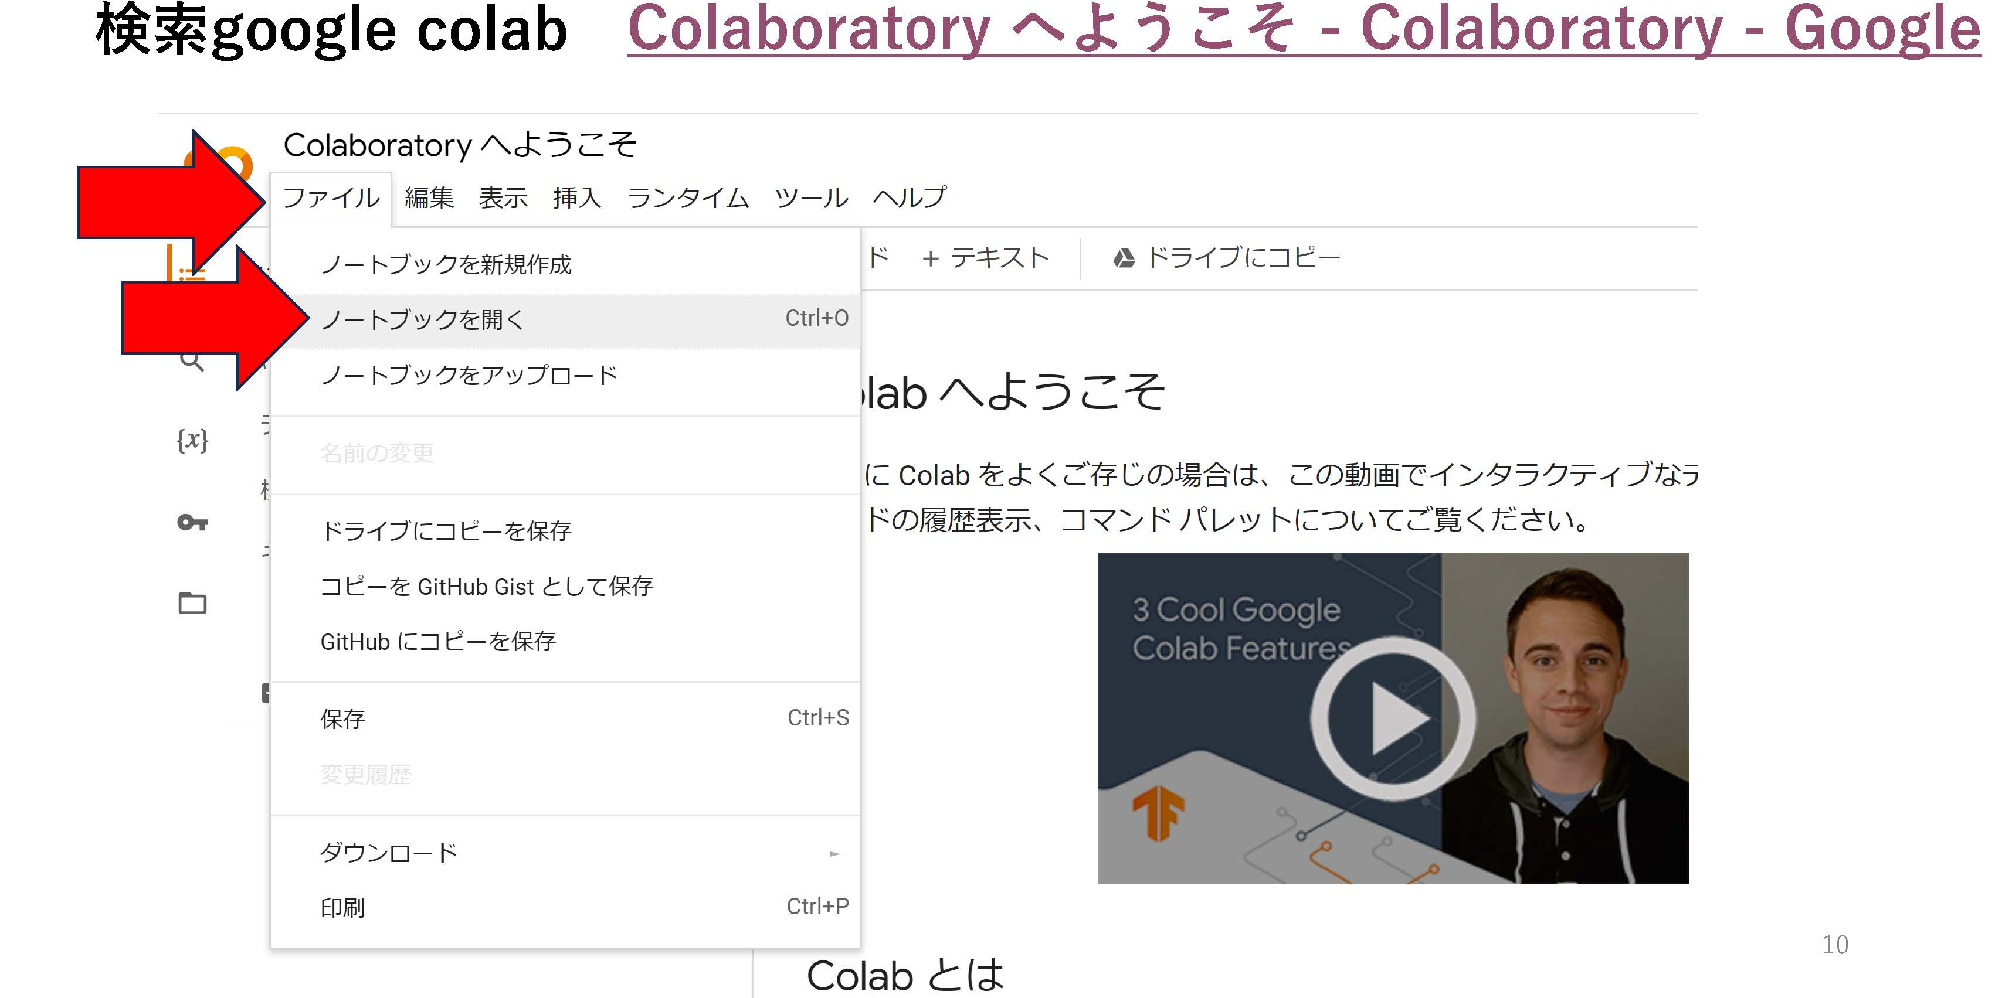
STEP0：事前準備
STEP1：データの用意と前処理
STEP2：学習モデルの選択
STEP3：データを入れて学習
STEP4：モデルの評価
STEP5：予測
深層学習(画像の分類)
深層学習（乳がんデータの分類)
STEP0：Google Colaboratoryの立ち上げ
WS2.ipynb

Slide 38
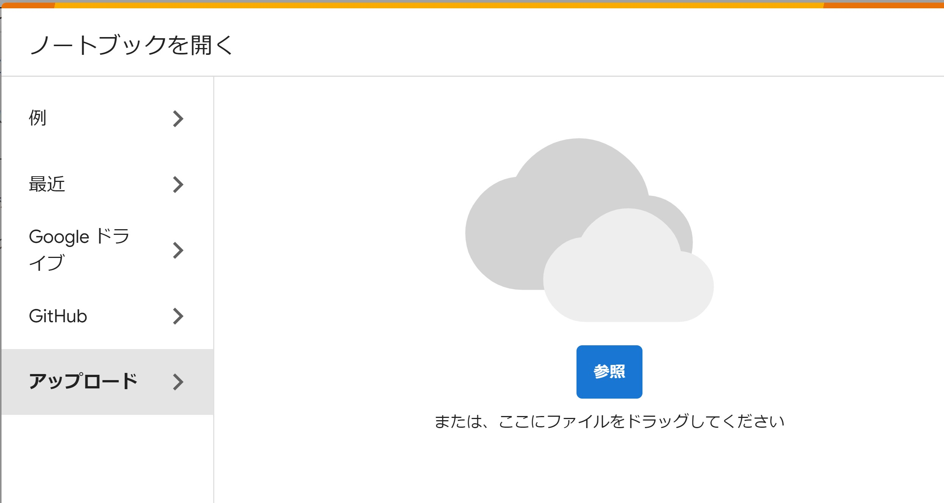
検索google colab Colaboratory へようこそ - Colaboratory - Google
WS2.ipynb

Slide 39
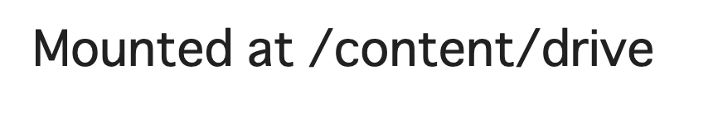
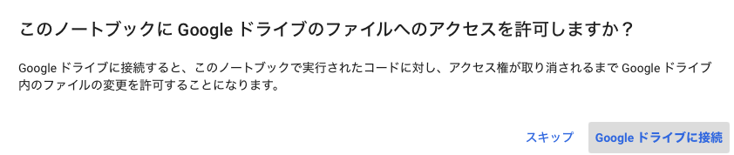
深層学習(画像の分類)
決定木分析
STEP0：事前準備
STEP1：データの用意と前処理
STEP2：学習モデルの選択
STEP3：データを入れて学習
STEP4：モデルの評価
STEP5：予測
STEP0：Google Driveのマウント
コード2-1 Google Driveのマウント
from google.colab import drive
drive.mount('/content/drive', force_remount = True)
上のコードを実行すると下の画面が出てくるので、「Googleドライブに接続」をクリック

Slide 40
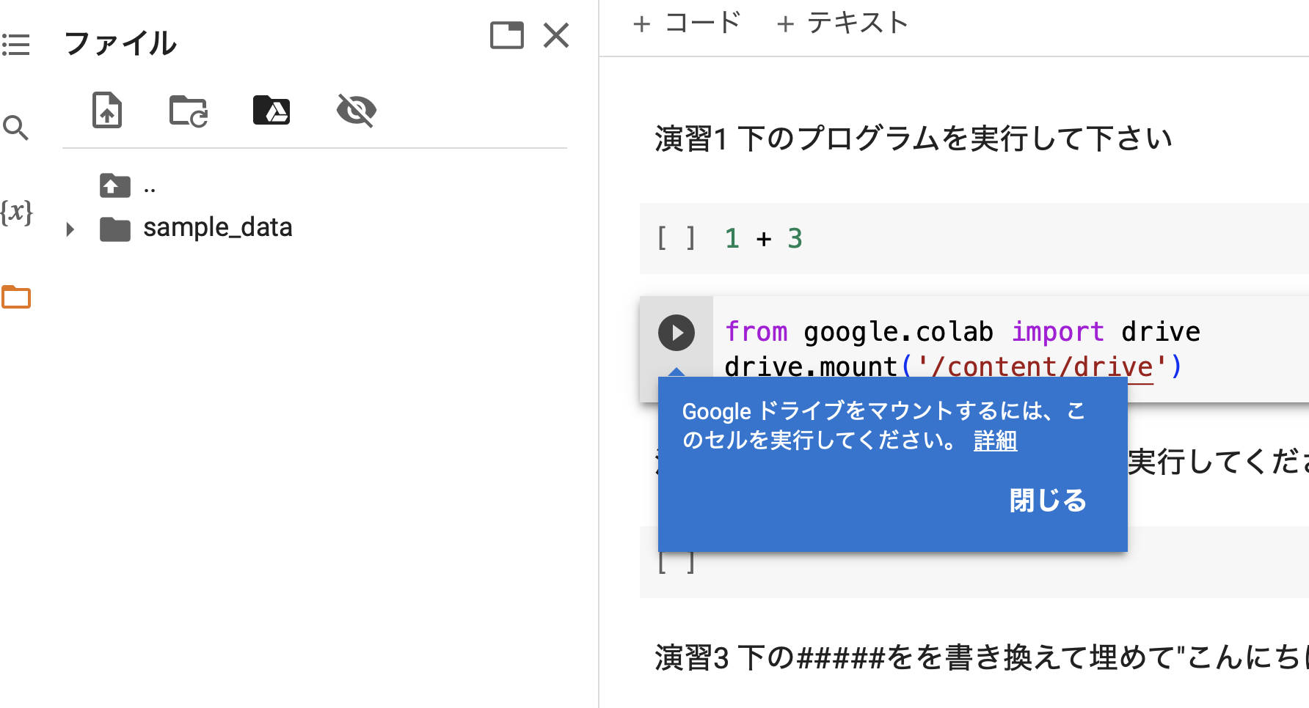


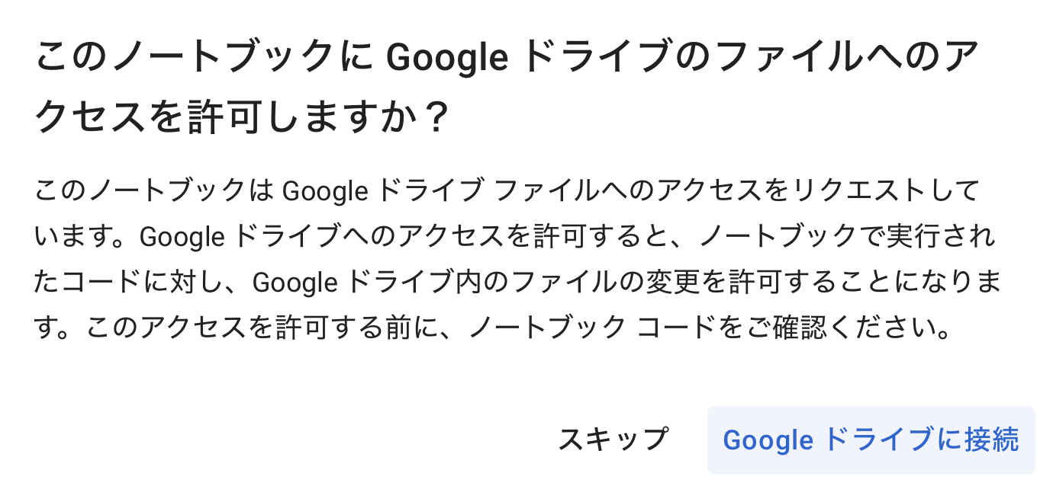
最初に別の確認画面が表示された場合

Slide 41
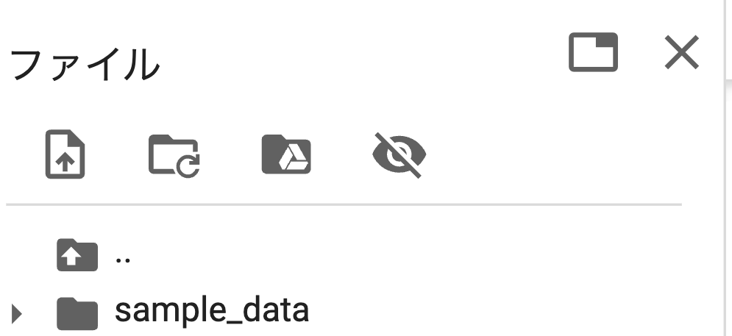
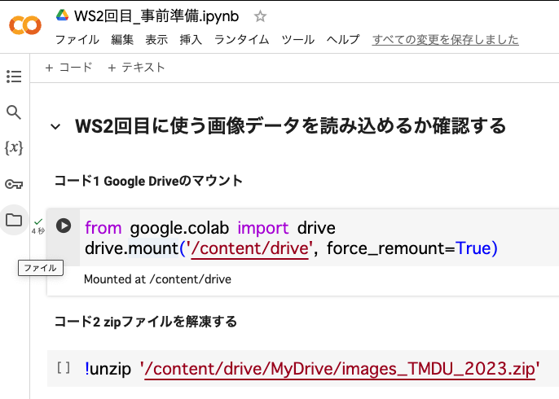
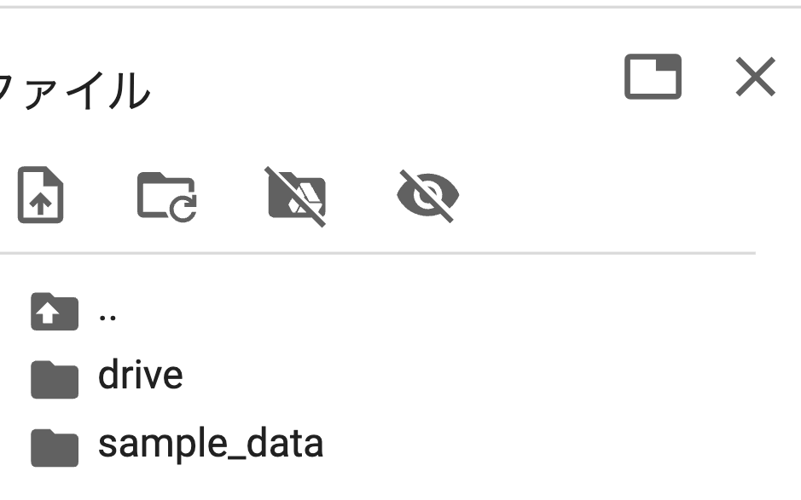
事前準備
マウントできているかを確認してください。
左のウインドウのフォルダマークをクリック
マウントされていない場合は”drive”なし
マウントされていない
マウントできている場合は”drive”あり
driveフォルダがあるのを確認

Slide 42
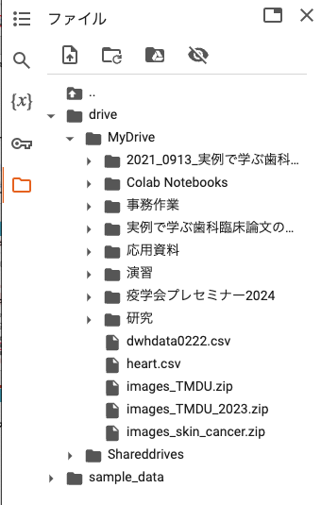
事前準備
images_TMDU_2023.zipがgoogle driveにアップロードがされているかを確認してください
drive > MyDrive
images_TMDU_2023.zipが存在すれば
きちんとアップロードされている

Slide 43
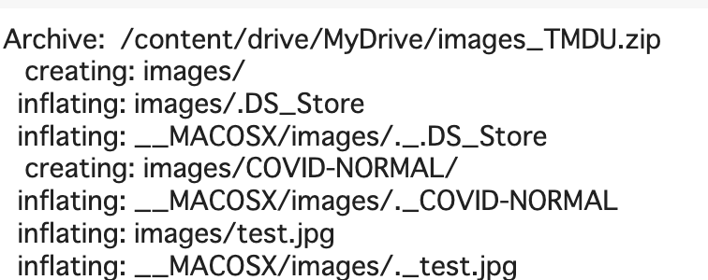
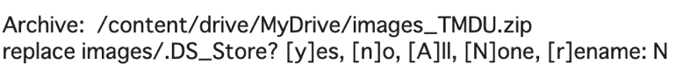
深層学習(画像の分類)
決定木分析
STEP0：事前準備
STEP1：データの用意と前処理
STEP2：学習モデルの選択
STEP3：データを入れて学習
STEP4：モデルの評価
STEP5：予測
STEP0：ライブラリのインポート
コード2-2 zipファイルを解凍する
!unzip '/content/drive/MyDrive/images_TMDU_2023.zip'
2回目以降に実行した場合↓
ここにNを入れてEnter
!unzip 'zipファイル名' で指定したファイルを解凍する
セルの先頭に「!」をつけると、pythonではなくシェルというコマンドを実行できる
zipファイルにはファイル名だけでなく、ファイルの場所（パス path）も指定する必要があるので、「'/content/drive/MyDrive/images_TMDU_2023.zip'」となる
＊images_TMDU_2023.zipをMy driveではないフォルダにアップした人はパスが異なる

Slide 44
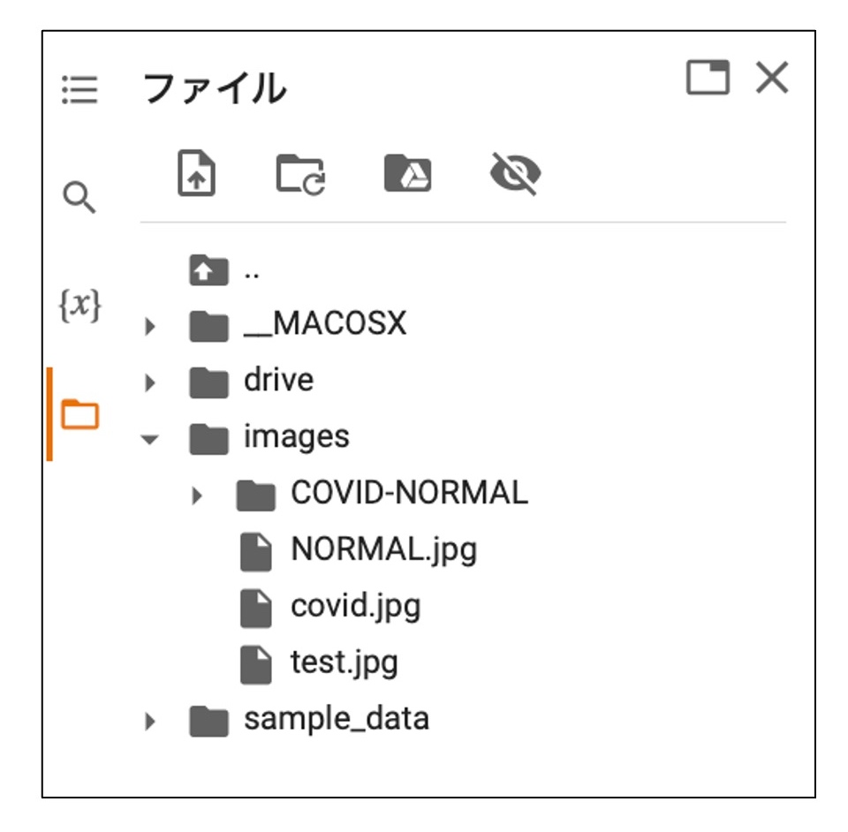
深層学習(画像の分類)
決定木分析
STEP0：事前準備
STEP1：データの用意と前処理
STEP2：学習モデルの選択
STEP3：データを入れて学習
STEP4：モデルの評価
STEP5：予測
STEP0：ライブラリのインポート
正常に動作すると、「images」フォルダの中に「COVID-NORMAL」というフォルダと
3つのjpgファイル（「NORMAL.jpg」, 「covid.jpg」, 「test.jpg」）が入っていることが確認できる
zipファイルを入れている場所が間違えているなど、エラーが起こる人がいるかもしれないので、左のが確認できない人は教えてください
colab

Slide 45



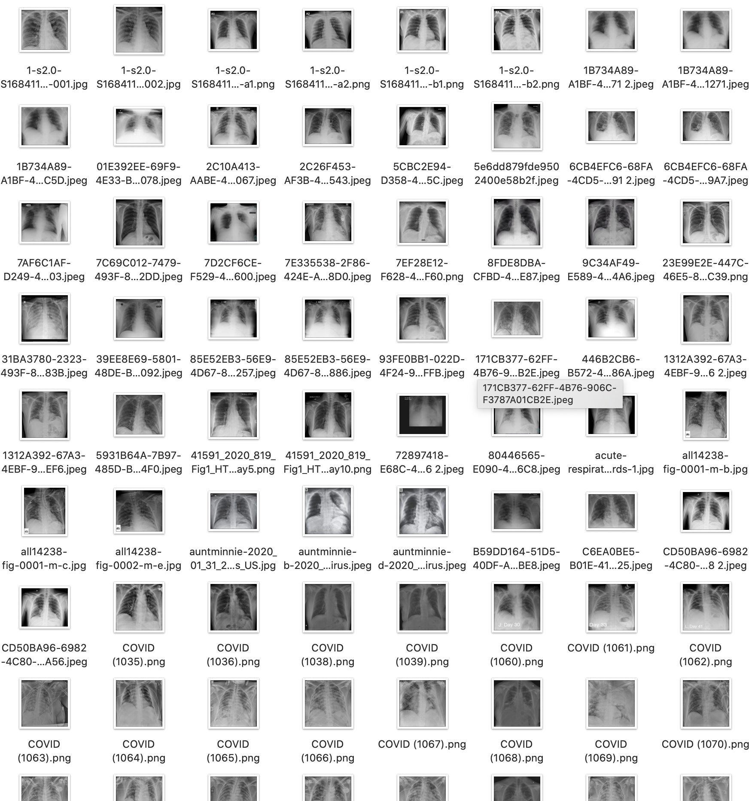
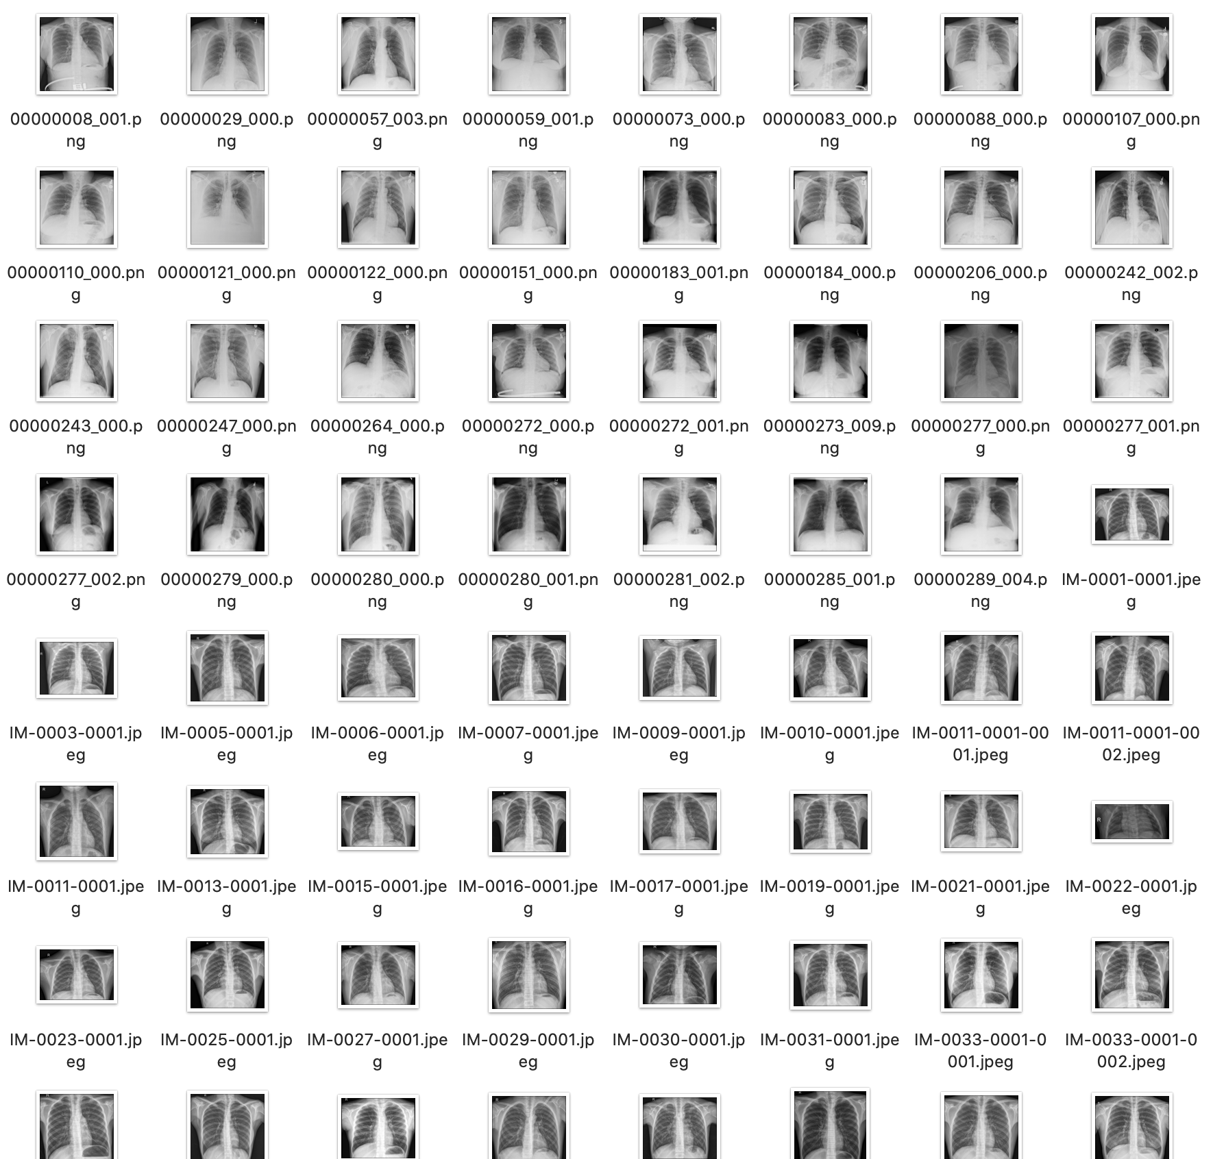
深層学習 (画像の分類)
配布したCOVID-NORMALの中身の構成
116枚
Healthy
116枚
COVID19

Slide 46
深層学習 (画像の分類)
決定木分析
STEP0：事前準備
STEP1：データの用意と前処理
STEP2：学習モデルの選択
STEP3：データを入れて学習
STEP4：モデルの評価
STEP5：予測
STEP0：ライブラリのインポート
コード2-3 ライブラリ・モジュール・関数のインポート
import numpy as np
import matplotlib.pyplot as plt
import os
import tensorflow as tf
from keras.preprocessing.image import load_img, img_to_array
from keras.models import Sequential
from keras.layers import Dense, Flatten, Dropout
from keras.utils import set_random_seed
ライブラリをインポート：import (ライブラリ名) as 省略形
numpy, tensorflow
モジュールをインポート：import (ライブラリ名).(モジュール名) as 省略形
colab
matplotlib
pyplot

Slide 47
深層学習 (画像の分類)
決定木分析
STEP0：事前準備
STEP1：データの用意と前処理
STEP2：学習モデルの選択
STEP3：データを入れて学習
STEP4：モデルの評価
STEP5：予測
STEP0：ライブラリのインポート
import numpy as np
import matplotlib.pyplot as plt
import os
import tensorflow as tf
from keras.preprocessing.image import load_img, img_to_array
from keras.models import Sequential
from keras.layers import Dense, Flatten, Dropout
from keras.utils import set_random_seed
画像で深層学習を行うときにkerasの関数、クラスを使うのでインポートする
関数をインポート from keras.preprocessing.image import load_img
ライブラリ
モジュール
モジュール
関数

Slide 48
深層学習(画像の分類)
決定木分析
STEP0：事前準備
STEP1：データの用意と前処理
STEP2：学習モデルの選択
STEP3：データを入れて学習
STEP4：モデルの評価
STEP5：予測
STEP0：ライブラリのインポート
コード2-4 画像の読み込みと図示
test = load_img('/content/images/test.jpg’,
color_mode = 'grayscale’,
target_size = (10,10))
plt.imshow(test, 'gray')
plt.show()
print(test)
load_img(ファイル名, color_mode =)でtest.jpgを読み込む
target_size=で画像ファイルを読み込むときのピクセル数（サイズ）を指定します
color_mode =’grayscale’で白黒で読み込む
plt.imshow()の2つ目の引数に’gray’を指定
colab

Slide 49
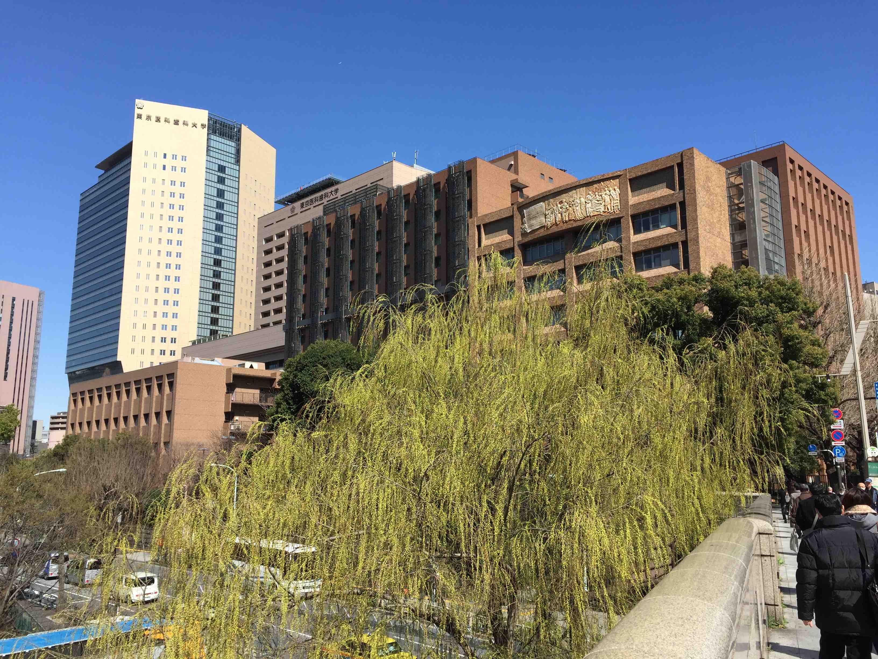
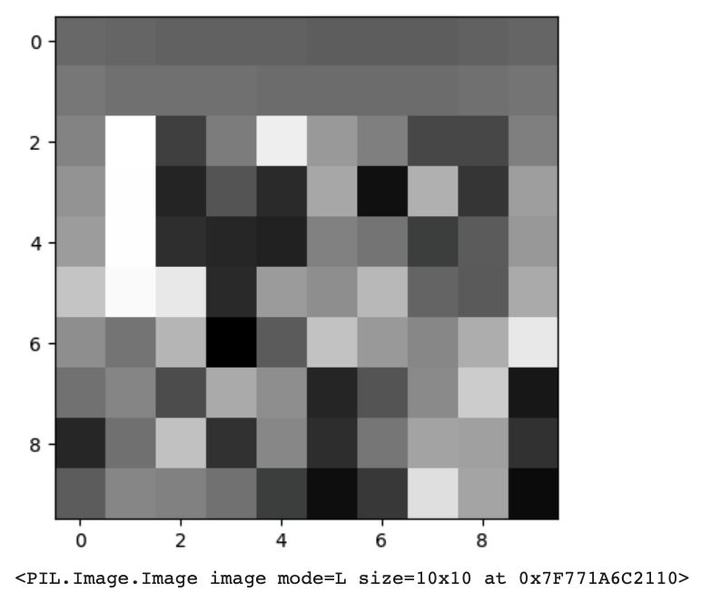
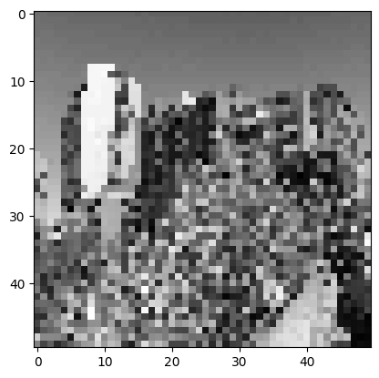
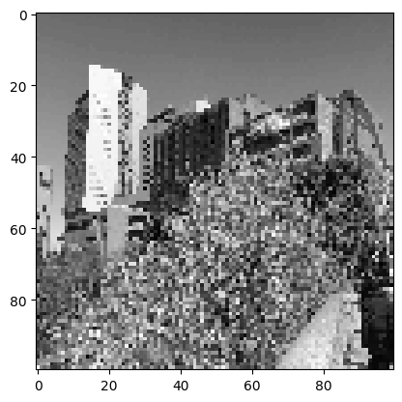
画像を荒くして白黒で表示する
10×10の白黒で読み込む
オリジナルの画像
3264x2448のカラー
表示結果がモザイクの様になる
50×50の
白黒で読み込む
100×100の
白黒で読み込む

Slide 50
深層学習(画像の分類)
決定木分析
STEP0：事前準備
STEP1：データの用意
STEP2：学習モデルの選択
STEP3：データを入れて学習
STEP4：学習結果の図示
STEP5：モデルの評価
STEP0：ライブラリのインポート
コード2-5 画像データを配列データに変換
test_array = img_to_array(test)
print(test_array.shape)
print(test_array)
(10,10,1)
[[[114.]
[111.]
[107.]
[107.]
[107.]
[104.]
[104.]
[104.]
[107.]
[111.]]
：
img_to_array()は画像データを配列に変換する
(データ名).shapeで配列の構造を調べられる。今回のデータは(10,10,1)((横ピクセル数, 縦ピクセル数, 色数))の配列構造
print(test_array)で、数字の羅列が表示される
colab

Slide 51
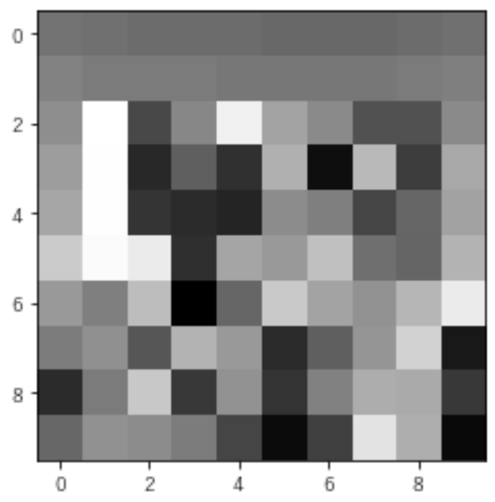
画像データを配列データに変換
[[[114.]
[111.]
[107.]
[107.]
[107.]
[104.]
[104.]
[104.]
[107.]
[111.]]
：

Slide 52
画像データを配列データに変換
test
test_array
それぞれに色のレベル（輝度）を0から255の大きさで表した数値が割り当てられる
黒 :0
白 :255

Slide 53
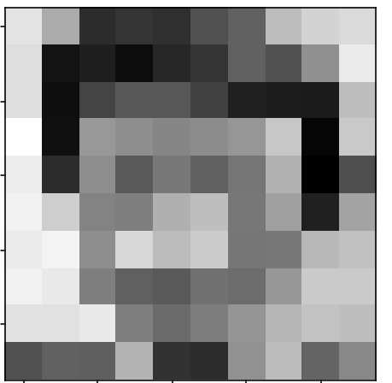
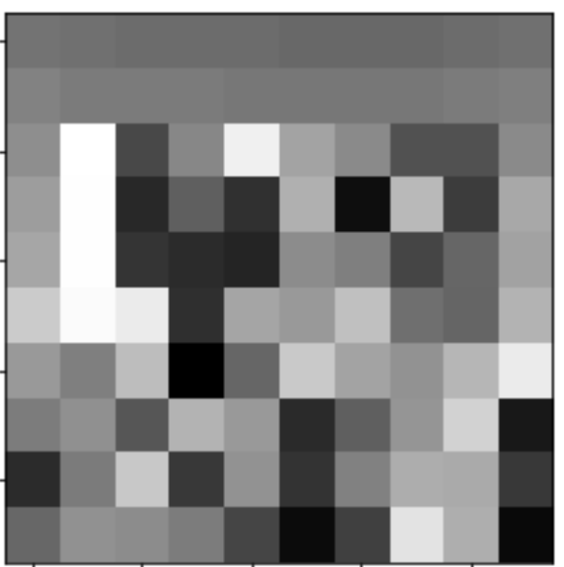
画像を複数読み込んだ場合は？
画像を4枚読み込んだ時は (4, 10, 10, 1)の4次元配列になる
[[[[114.]
[111.]
[107.]
[107.]
[107.]
[104.]
[104.]
[104.]
[107.]
[111.]]
：
[[[114.]
[111.]
[107.]
[107.]
[107.]
[104.]
[104.]
[104.]
[107.]
[111.]]
：
[[[224.]
[169.]
[ 48.]
[ 55.]
[ 50.]
[ 82.]
[ 98.]
[186.]
[207.]
[214.]]
：
[[[224.]
[169.]
[ 48.]
[ 55.]
[ 50.]
[ 82.]
[ 98.]
[186.]
[207.]
[214.]]
：
[222. ]]]
[222. ]]]
[222. ]]]
[222. ]]] ]
画像を複数読み込んだ配列は(枚数、横のセル、縦のセル、色の数)になる

Slide 54

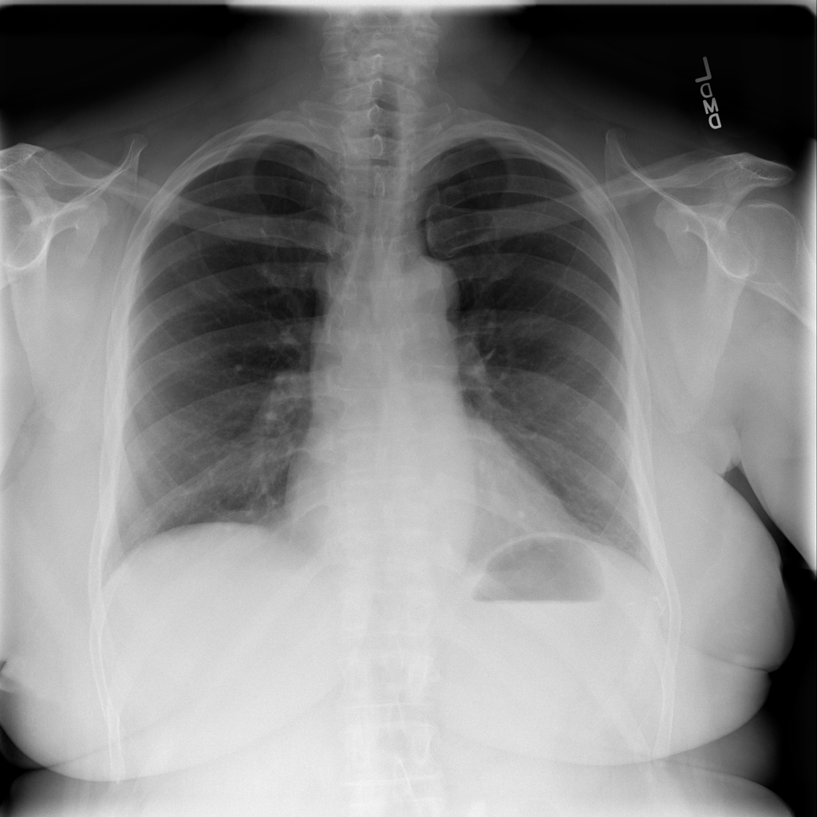
深層学習 (画像の分類)
入力層
中間層
中間層
出力層
変数の数が入力数
X:0, Y:0 の値
X:1, Y:0 の値
X:2, Y:0 の値
X:3, Y:0 の値
確率
今回は画像を
64×64
= 4096ピクセルで読み込む
covid19(1)
healthy(0)
X:64, Y:63 の値
X:64, Y:64 の値
入力層には各マスの色情報の数値(＝変数)を入力する

Slide 55
深層学習 (画像の分類) のコードまとめ
STEP1-1
画像ファイル名を取得
STEP1-2
(232,64,64,1)の配列をあらかじめ作成
STEP1-3
画像ファイルの読み込みと配列への代入
STEP1-4
x_train(特徴量)とy_train(正解)を作成
STEP1 データの用意と前処理
STEP2 学習モデルの選択
(モデル名) = Sequential()
STEP3 データを入れて学習させる
(モデル名).fit()
STEP4 学習結果の図示
STEP5 モデルの評価
STEP6 予測 (モデル名).predict()

Slide 56
深層学習 (画像の分類)
画像データを深層学習に利用するには、データの前処理が必要
STEP1-1
画像ファイル名を取得
STEP1-2
(232,64,64,1)の配列をあらかじめ作成
STEP1-3
画像ファイルの読み込みと配列への代入
STEP1-4
x_train(特徴量)とy_train(正解)を作成
講義ではここも実施していますが、​長くなるので割愛します。
詳細は後ろに資料ありますので、そちらをご覧ください
コード2-1-1~コード2-1-17まで実行してください。
232枚の画像データ
x_train
[[[[0.03137255], [0.00784314],
...,
[0.00784314], [0.00392157]],
[[0.16862746], [0.10588235],
...,
[0.08627451], [0.14117648]]]]
(232, 64, 64, 1)
...
y_train
[[1], [1]]
...
(232, 1)

Slide 57
深層学習のコードの流れ
深層学習の流れのまとめ
STEP1:データ用意
STEP2:学習モデルの選定
深層学習ではニューラルネットワークの学習モデルを自分で設計する
x(特徴量データ)
y(正解データ)
x_train
y_train
モデル
学習済み
モデル
正解の予測
STEP3:学習
1：covid19肺炎
0：健康
x_test
y_test
正解との比較・評価
STEP4:モデルの評価
STEP5:予測

Slide 58

演習で作成する学習モデル
中間層は3層
入力​層
1層目
2層目
3層目
出力層
(X:0, Y:0)
(X:1, Y:0)
(X:2, Y:0)
(X:3, Y:0)
・
・
・
・
Covid19
肺炎の確率
・
・
・
・
・
・
・
・
(232, 64, 64, 1)
(X:64, Y:63)
(X:64, Y:64)
それぞれの層の
ニューロン数
4096個
512個
256個
128個
1個

Slide 59
深層学習 (画像の分類)
決定木分析
STEP0：事前準備
STEP1：データの用意と前処理
STEP2：学習モデルの選択
STEP3：データを入れて学習
STEP4：モデルの評価
STEP5：予測
STEP2：学習モデルの選択
コード2-6 ランダムシード値を設定
set_random_seed(0)
tf.config.experimental.enable_op_determinism()
この後の機械学習で使うkerasモデルのランダムシード値を設定する
モデルを決定的（同じように動くように規定）にする
colab

Slide 60
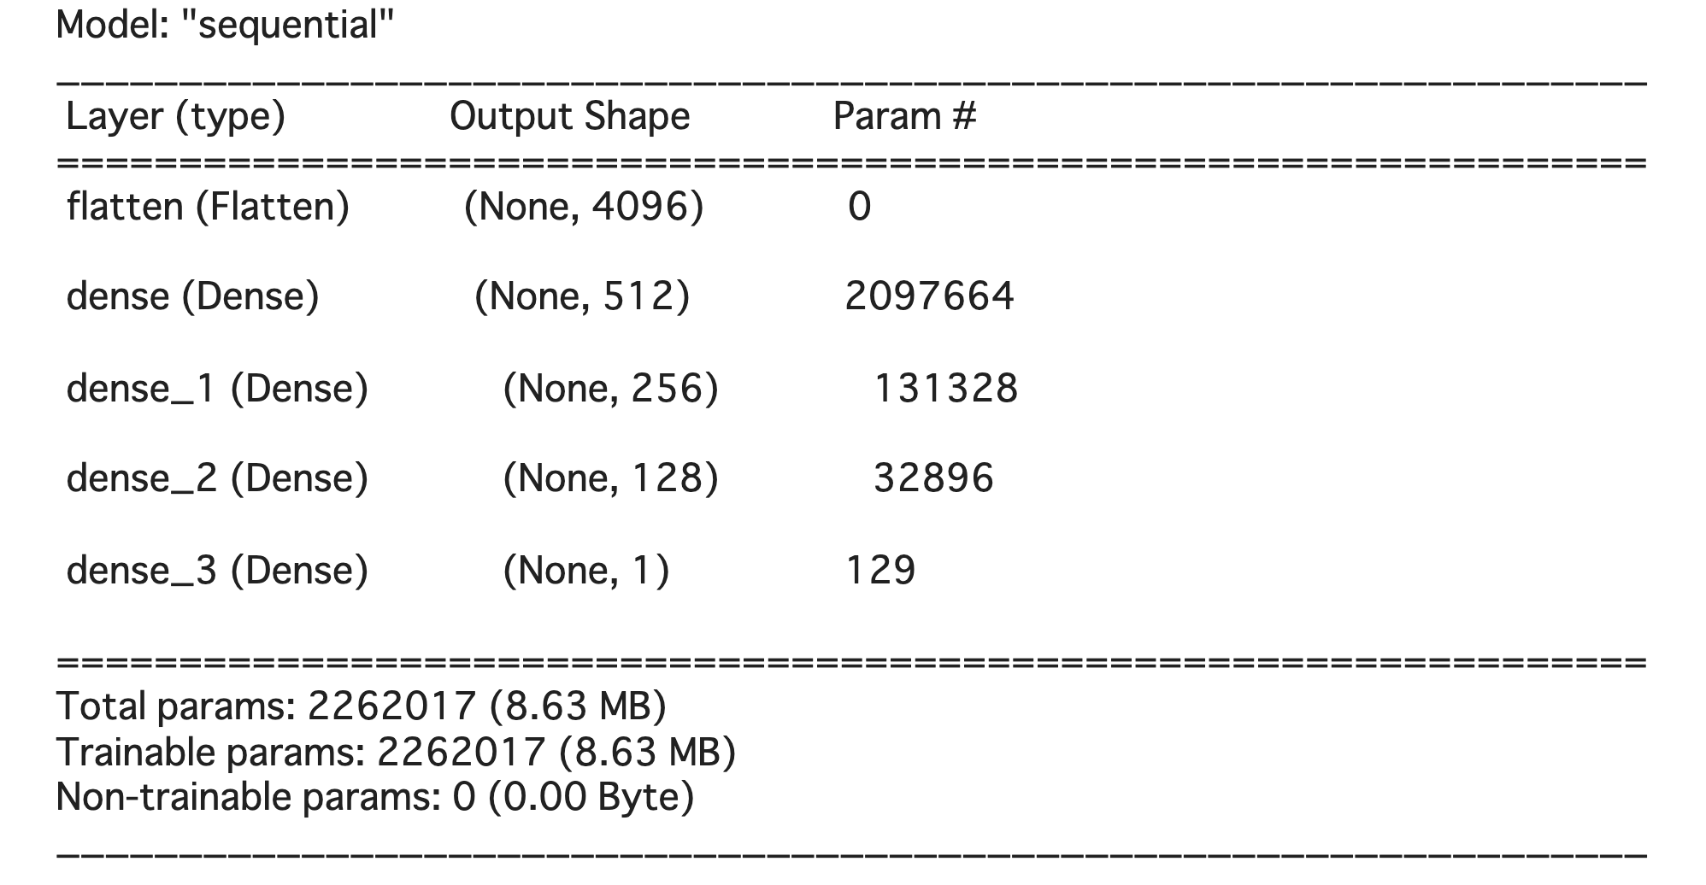
深層学習 (画像の分類)
決定木分析
STEP0：事前準備
STEP1：データの用意と前処理
STEP2：学習モデルの選択
STEP3：データを入れて学習
STEP4：モデルの評価
STEP5：予測
STEP2：学習モデルの選択
コード2-7 モデルの設計
model = Sequential()
model.add(Flatten(input_shape = (64,64,1)))
model.add(Dense(512, activation = 'relu'))
model.add(Dense(256, activation = 'relu'))
model.add(Dense(128, activation = 'relu'))
model.add(Dense(1, activation = 'sigmoid'))
model.compile(loss = 'binary_crossentropy',
optimizer = 'Adam',
metrics = ['accuracy'])
model.summary()

Slide 61
深層学習 (画像の分類)
決定木分析
STEP0：事前準備
STEP1：データの用意と前処理
STEP2：学習モデルの選択
STEP3：データを入れて学習
STEP4：モデルの評価
STEP5：予測
STEP2：学習モデルの選択
結果は後で説明

Slide 62
深層学習 (画像の分類)
決定木分析
STEP0：事前準備
STEP1：データの用意と前処理
STEP2：学習モデルの選択
STEP3：データを入れて学習
STEP4：モデルの評価
STEP5：予測
STEP2：学習モデルの選択
model = Sequential()
model.add(Flatten(input_shape = (64,64,1)))
model.add(Dense(512, activation = 'relu'))
model.add(Dense(256, activation = 'relu'))
model.add(Dense(128, activation = 'relu'))
model.add(Dense(1, activation = 'sigmoid'))
model.compile(loss = 'binary_crossentropy’,
optimizer = 'Adam’,
metrics = ['accuracy'])
model.summary()

Slide 63
深層学習 (画像の分類)
決定木分析
STEP0：事前準備
STEP1：データの用意と前処理
STEP2：学習モデルの選択
STEP3：データを入れて学習
STEP4：モデルの評価
STEP5：予測
STEP2：学習モデルの選択
model = Sequential()
model.add(Flatten(input_shape = (64,64,1)))
model.add(Dense(512, activation = 'relu'))
model.add(Dense(256, activation = 'relu'))
model.add(Dense(128, activation = 'relu'))
model.add(Dense(1, activation = 'sigmoid'))
model.compile(loss = 'binary_crossentropy’,
optimizer = 'Adam’,
metrics = ['accuracy'])
model.summary()
最初に Sequentialクラスでmodelインスタンスを作成する
この後ニューラルネットワークを入力層から順番に設計できるようになる

Slide 64
深層学習 (画像の分類)
決定木分析
STEP0：事前準備
STEP1：データの用意と前処理
STEP2：学習モデルの選択
STEP3：データを入れて学習
STEP4：モデルの評価
STEP5：予測
STEP2：学習モデルの選択
model = Sequential()
model.add(Flatten(input_shape = (64,64,1)))
model.add(Dense(512, activation = 'relu'))
model.add(Dense(256, activation = 'relu'))
model.add(Dense(128, activation = 'relu'))
model.add(Dense(1, activation = 'sigmoid'))
model.compile(loss = 'binary_crossentropy’,
optimizer = 'Adam’,
metrics = ['accuracy'])
model.summary()
(モデル名).add()で中間層の設定を行う
Flatten(input_shape=(多次元配列))
*Flatten()：多次元の配列を1次元に変換する関数
今回は64×64×1=4096の1次元配列に変換
(64,64,1)→(4096,)

Slide 65
深層学習 (画像の分類)
決定木分析
STEP0：事前準備
STEP1：データの用意と前処理
STEP2：学習モデルの選択
STEP3：データを入れて学習
STEP4：モデルの評価
STEP5：予測
STEP2：学習モデルの選択
model = Sequential()
model.add(Flatten(input_shape = (64,64,1)))
model.add(Dense(512, activation = 'relu'))
model.add(Dense(256, activation = 'relu'))
model.add(Dense(128, activation = 'relu'))
model.add(Dense(1, activation = 'sigmoid'))
model.compile(loss = 'binary_crossentropy’,
optimizer = 'Adam’,
metrics = ['accuracy'])
model.summary()
(モデル名).add()で1層目の中間層の設定を行う
Dense(次の層のニューロンの数, input_shape=(入力するニューロンの数,), activation = 活性化関数)
*Denceは「全結合」（前のニューロンと後ろのニューロンを全て接続する)
前の行で指定しているので省略可能

Slide 66
深層学習 (画像の分類)
決定木分析
STEP0：事前準備
STEP1：データの用意と前処理
STEP2：学習モデルの選択
STEP3：データを入れて学習
STEP4：モデルの評価
STEP5：予測
STEP2：学習モデルの選択
model = Sequential()
model.add(Flatten(input_shape = (64,64,1)))
model.add(Dense(512, activation = 'relu'))
model.add(Dense(256, activation = 'relu'))
model.add(Dense(128, activation = 'relu'))
model.add(Dense(1, activation = 'sigmoid'))
model.compile(loss = 'binary_crossentropy’,
optimizer = 'Adam’,
metrics = ['accuracy'])
model.summary()
Denseは全ての入力が全てのニューロンと結合している状態(=全結合層)
全結合層
非全結合層
(モデル名).add()で1層目の中間層の設定を行う
Dense(次の層のニューロンの数, input_shape=(入力するニューロンの数,), activation = 活性化関数)
*Denceは「全結合」（前のニューロンと後ろのニューロンを全て接続する)
前の行で指定しているので省略可能

Slide 67
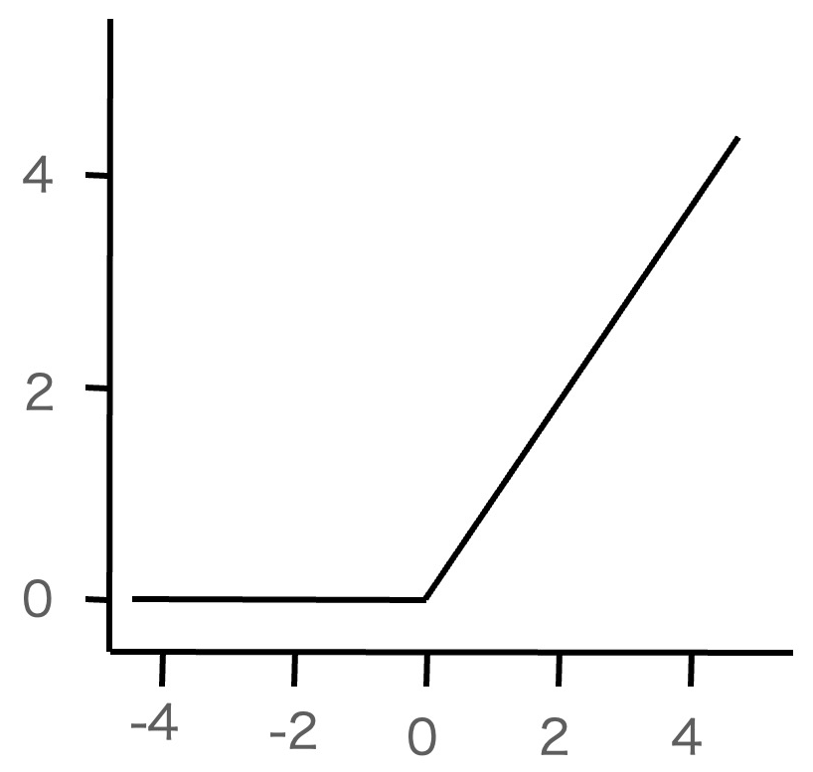
深層学習 (画像の分類)
決定木分析
STEP0：事前準備
STEP1：データの用意と前処理
STEP2：学習モデルの選択
STEP3：データを入れて学習
STEP4：モデルの評価
STEP5：予測
STEP2：学習モデルの選択
model = Sequential()
model.add(Flatten(input_shape = (64,64,1)))
model.add(Dense(512, activation = 'relu'))
model.add(Dense(256, activation = 'relu'))
model.add(Dense(128, activation = 'relu'))
model.add(Dense(1, activation = 'sigmoid'))
model.compile(loss = 'binary_crossentropy’,
optimizer = 'Adam’,
metrics = ['accuracy'])
model.summary()
入力層
中間層1層目
1
(X:0, Y:0)
1
2
(X:1, Y:0)
2
・
・
・
・
・
・
・
・
・
4095
(X:64, Y:63)
511
4096
(X:64, Y:64)
512
ReLU関数
(モデル名).add()で1層目の中間層の設定を行う
Dense(次の層のニューロン数, input_shape=(入力するニューロン数,),
activation = 活性化関数)
*Denceは「全結合」（前のニューロンと後ろのニューロンを全て接続する)
前の行で指定しているので省略可能

Slide 68
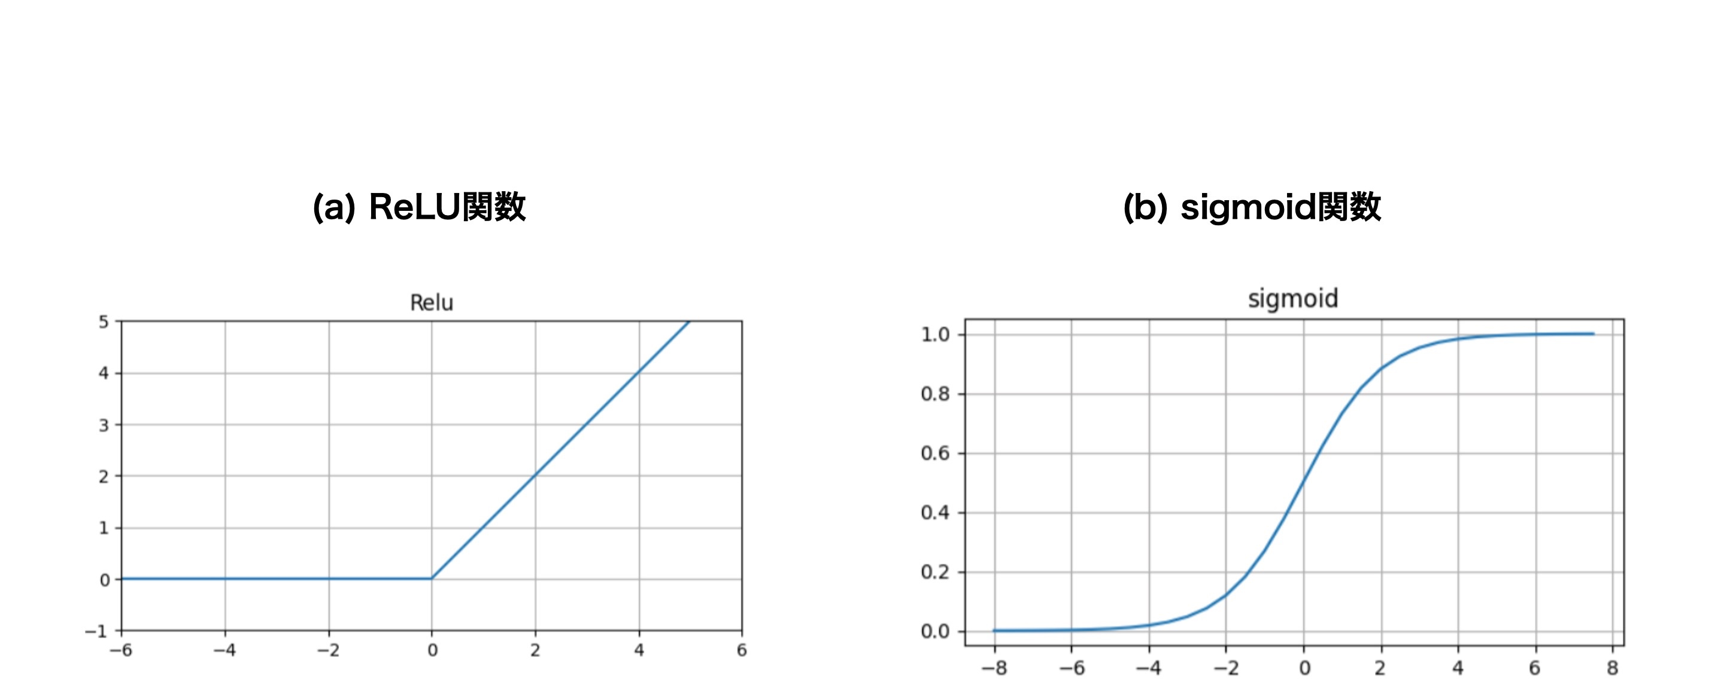
活性化関数
y = x (x > 0)
y = 0 (x ≦ 0)
y = $\frac{1 }{1 + e^{−x}}$

Slide 69
深層学習 (画像の分類)
決定木分析
STEP0：事前準備
STEP1：データの用意と前処理
STEP2：学習モデルの選択
STEP3：データを入れて学習
STEP4：モデルの評価
STEP5：予測
STEP2：学習モデルの選択
model = Sequential()
model.add(Flatten(input_shape = (64,64,1)))
model.add(Dense(512, activation = 'relu'))
model.add(Dense(256, activation = 'relu'))
model.add(Dense(128, activation = 'relu'))
model.add(Dense(1, activation = 'sigmoid'))
model.compile(loss = 'binary_crossentropy’,
optimizer = 'Adam’,
metrics = ['accuracy'])
model.summary()
中間層1層目
中間層2層目
1
1
2
2
・
・
・
・
・
・
・
・
・
511
255
512
256
ReLU関数
(モデル名).add()で2層目の中間層の設定を行う
Dense(次の層のニューロンの数, activation = 活性化関数)

Slide 70
深層学習 (画像の分類)
決定木分析
STEP0：事前準備
STEP1：データの用意と前処理
STEP2：学習モデルの選択
STEP3：データを入れて学習
STEP4：モデルの評価
STEP5：予測
STEP2：学習モデルの選択
model = Sequential()
model.add(Flatten(input_shape = (64,64,1)))
model.add(Dense(512, activation = 'relu'))
model.add(Dense(256, activation = 'relu'))
model.add(Dense(128, activation = 'relu'))
model.add(Dense(1, activation = 'sigmoid'))
model.compile(loss = 'binary_crossentropy’,
optimizer = 'Adam’,
metrics = ['accuracy'])
model.summary()
中間層2層目
中間層3層目
1
1
2
2
・
・
・
・
・
・
・
・
・
255
127
256
128
ReLU関数
(モデル名).add()で3層目の中間層の設定を行う
Dense(次の層のニューロンの数, activation = 活性化関数)

Slide 71
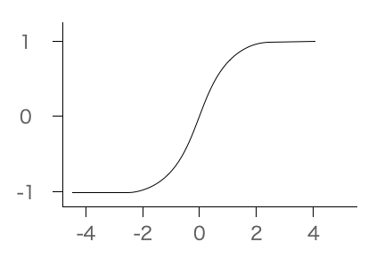
深層学習 (画像の分類)
決定木分析
STEP0：事前準備
STEP1：データの用意と前処理
STEP2：学習モデルの選択
STEP3：データを入れて学習
STEP4：モデルの評価
STEP5：予測
STEP2：学習モデルの選択
model = Sequential()
model.add(Flatten(input_shape = (64,64,1)))
model.add(Dense(512, activation = 'relu'))
model.add(Dense(256, activation = 'relu'))
model.add(Dense(128, activation = 'relu'))
model.add(Dense(1, activation = 'sigmoid'))
model.compile(loss = 'binary_crossentropy’,
optimizer = 'Adam’,
metrics = ['accuracy'])
model.summary()
中間層3層目
出力層
1
2
・
・
・
・
・
・
127
128
Sigmoid関数
次に(モデル名).add()で出力層の設定を行う
Dense(次の層のニューロンの数, activation=活性化関数)

Slide 72
深層学習 (画像の分類)
決定木分析
STEP0：事前準備
STEP1：データの用意と前処理
STEP2：学習モデルの選択
STEP3：データを入れて学習
STEP4：モデルの評価
STEP5：予測
STEP2：学習モデルの選択
model = Sequential()
model.add(Flatten(input_shape = (64,64,1)))
model.add(Dense(512, activation = 'relu'))
model.add(Dense(256, activation = 'relu'))
model.add(Dense(128, activation = 'relu'))
model.add(Dense(1, activation = 'sigmoid'))
model.compile(loss = 'binary_crossentropy’,
optimizer = 'Adam’,
metrics = ['accuracy'])
model.summary()
中間層
出力層
正解
0.6
1
この誤差を0に近づけるように、
誤差逆伝播を行い各パラメーターを調整
('Adam'を最適化アルゴリズムとして使用)
学習の仕方を指定
引数loss：損失関数を「２値交差エントロピー」に指定
予測と正解の誤差を計算
引数optimizer：最適化関数を「Adam」に指定
重みとバイアスを更新
引数metrics：評価指標として正解率accuracyを指定

Slide 73
深層学習 (画像の分類)
決定木分析
STEP0：事前準備
STEP1：データの用意と前処理
STEP2：学習モデルの選択
STEP3：データを入れて学習
STEP4：モデルの評価
STEP5：予測
STEP2：学習モデルの選択
model = Sequential()
model.add(Flatten(input_shape = (64,64,1)))
model.add(Dense(512, activation = 'relu'))
model.add(Dense(256, activation = 'relu'))
model.add(Dense(128, activation = 'relu'))
model.add(Dense(1, activation = 'sigmoid'))
model.compile(loss = 'binary_crossentropy’,
optimizer = 'Adam’,
metrics = ['accuracy'])
model.summary()
 |  | 予測結果
 |  | Positive (肺炎) | Negative (健康)
実際の 分類結果 | positive (肺炎) | 真陽性 True Positive | 偽陰性 False Negative
 | Negative (健康) | 偽陽性 False Positive | 真陰性 True Negative
混同行列
正解率は TP+TNの割合
学習の仕方を指定
引数loss：損失関数を「２値交差エントロピー」に指定
予測と正解の誤差を計算
引数optimizer：最適化関数を「Adam」に指定
重みとバイアスを更新
引数metrics：評価指標として正解率accuracyを指定

Slide 74
深層学習 (画像の分類)
決定木分析
STEP0：事前準備
STEP1：データの用意と前処理
STEP2：学習モデルの選択
STEP3：データを入れて学習
STEP4：モデルの評価
STEP5：予測
STEP2：学習モデルの選択
model = Sequential()
model.add(Flatten(input_shape = (64,64,1)))
model.add(Dense(512, activation = 'relu'))
model.add(Dense(256, activation = 'relu'))
model.add(Dense(128, activation = 'relu'))
model.add(Dense(1, activation = 'sigmoid'))
model.compile(loss = 'binary_crossentropy’,
optimizer = 'Adam’,
metrics = ['accuracy'])
model.summary()
構築したモデルのまとめが出力される

Slide 75
深層学習 (画像の分類)
決定木分析
STEP0：事前準備
STEP1：データの用意と前処理
STEP2：学習モデルの選択
STEP3：データを入れて学習
STEP4：モデルの評価
STEP5：予測
STEP2：学習モデルの選択
64×64×1 = 4096個の1次元配列
中間層の設定：
(input4096+バイアス1)×512個 = 2,097,664個のパラメータ
2,097,664 + 131,328 + 32,896+129 =2,262,017個のパラメータ
colab

Slide 76
STEP0：事前準備
STEP1：データの用意と前処理
STEP2：学習モデルの選択
STEP3：データを入れて学習
STEP4：モデルの評価
STEP5：予測
深層学習 (画像の分類)
決定木分析
STEP3：データを入れて学習
コード2-8 学習させる
result = model.fit(x_train, y_train,
batch_size = 32,
epochs = 100,
validation_split = 0.2)
(モデル名).fit(x, y)で学習させ、resultに学習結果を入れる
引数batch_size=32で「32組ずつデータを取り出して損失を計算し、重みとバイアスを更新しなさい」という指示
引数epochs=でエポック数を指定する(全てのデータを使い尽くすことを1エポック)
引数validatin_split=で任意の割合で分割して学習を行う (*学習用のデータは232組あり186組を学習用、46枚を検証用に分割して学習を行う)

Slide 77
深層学習 (画像の分類)
batch_size = 32：学習用のデータを用いて、32枚ずつデータを抽出して学習を行う
epochs =100：全体のデータを100回使って学習を行う
validation_split = 0.2：学習データの2割を検証用に分割して評価する
32枚取り出して推論→誤差計算→重み更新
学習用
8割(186枚)
(毎回シャッフル)
次の32枚取り出して推論→誤差計算→重み更新
232枚
次の32枚取り出して推論→誤差計算→重み更新
検証用2割(46枚)
検証用46枚で推論→正解率・誤差計算
100回繰り返す

Slide 78
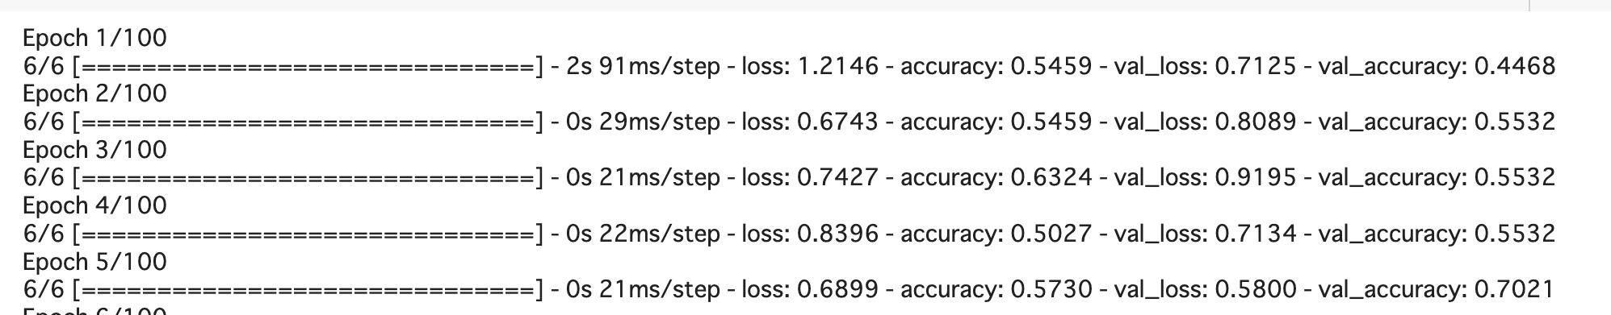
STEP0：事前準備
STEP1：データの用意と前処理
STEP2：学習モデルの選択
STEP3：データを入れて学習
STEP4：モデルの評価
STEP5：予測
深層学習 (画像の分類)
決定木分析
STEP3：データを入れて学習
result = model.fit(x_train, y_train,
batch_size = 32,
epochs = 100,
validation_split = 0.2)
186枚から32枚ずつ(6回)
学習用データでの結果
検証用データでの結果
colab
*lossやaccuracyの結果は人や環境によって異なります

Slide 79
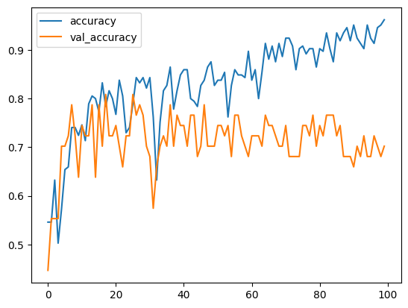
STEP0：事前準備
STEP1：データの用意と前処理
STEP2：学習モデルの選択
STEP3：データを入れて学習
STEP4：モデルの評価
STEP5：予測
深層学習 (画像の分類)
決定木分析
STEP4：モデルの評価
コード2-9 正解率の図示
plt.plot(result.history['accuracy'], label = 'accuracy')
plt.plot(result.history['val_accuracy’],label ='val_accuracy')
plt.legend()
plt.show()
plt.plot(x,y)で各点をつなぐ線を描ける
yは結果の'accuracy'と'val_accuracy'を選択
xは指定していないとデータ数(100回）
plt.legend()で凡例を表示する
plt.show()で図を表示する
colab

Slide 80
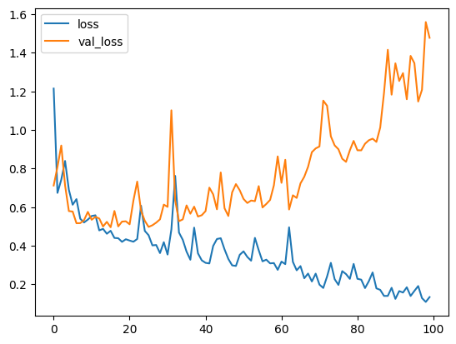
STEP0：事前準備
STEP1：データの用意と前処理
STEP2：学習モデルの選択
STEP3：データを入れて学習
STEP4：モデルの評価
STEP5：予測
深層学習 (画像の分類)
決定木分析
STEP4：モデルの評価
コード2-10 損失の図示
plt.plot(result.history['loss'], label='loss')
plt.plot(result.history['val_loss'], label='val_loss')
plt.legend()
plt.show()
plt.plot(x,y)で各点をつなぐ線を描ける
yは結果の'loss'と'val_loss'を選択
xは指定していないとデータ数(100回）
plt.legend()で凡例を表示する
plt.show()で図を表示する
colab

Slide 81
STEP0：事前準備
STEP1：データの用意と前処理
STEP2：学習モデルの選択
STEP3：データを入れて学習
STEP4：モデルの評価
STEP5：予測
深層学習 (画像の分類)
決定木分析
STEP4：モデルの評価
accuracy(正解率)
loss(損失)
学習回数を重ねると
学習回数を重ねると
学習用データの結果(accuracy)：
正解率が増加し、精度が上がっている
検証用データの結果(val_accuracy)：
精度が右肩上がりに上がっていない
学習用データの結果(loss)：
損失が減少し、精度が上がっている
検証用データの結果(val_loss)：
最初は減少しているが、それ以降はむしろ増加しており精度が悪くなっている

Slide 82
過学習を抑制する
82

Slide 83
STEP0：事前準備
STEP1：データの用意と前処理
STEP2：学習モデルの選択
STEP3：データを入れて学習
STEP4：モデルの評価
STEP5：予測
深層学習 (画像の分類)
決定木分析
STEP4：モデルの評価
accuracy(正解率)
loss(損失)
このモデルではあまりうまく学習できていない
過学習の可能性があるため何らかの方法で抑制する必要がある
学習回数を重ねると
学習回数を重ねると
学習用データの結果(accuracy)：
正解率が増加し、精度が上がっている
検証用データの結果(val_accuracy)：
精度が右肩上がりに上がっていない
学習用データの結果(loss)：
損失が減少し、精度が上がっている
検証用データの結果(val_loss)：
最初は減少しているが、それ以降はむしろ増加しており精度が悪くなっている

Slide 84
過学習とは何か？
本当は緑色の線の分布のデータである
機械学習では、観測されてデータ点を全て通るようなモデルになってしまうことがある
→過学習（overfitting)
この場合、学習に使わなかったデータ（検証データ）では精度が悪くなってしまう

Slide 85
深層学習 (画像の分類)
Dropout法
過学習を防ぐための対策の1つで、重みを更新する時にランダムに一部のニューロンを無視する手法
局所特徴が過剰に評価されてしまうのを防ぎ、モデルの精度を向上させる
1
×
1
2
3
2
・
・
・
・
・
・
×
255
510
×
256
511
512

Slide 86
深層学習 (画像の分類)
決定木分析
STEP0：事前準備
STEP1：データの用意と前処理
STEP2：学習モデルの選択
STEP3：データを入れて学習
STEP4：モデルの評価
STEP5：予測
STEP2：学習モデルの選択
コード2-11 ドロップアウトを加えて過学習を防ぐ
model_d = Sequential()
model_d.add(Flatten(input_shape = (64,64,1)))
model_d.add(Dense(512, activation = 'relu’))
model_d.add(Dropout(0.5))
model_d.add(Dense(256, activation = 'relu’))
model_d.add(Dropout(0.5))
model_d.add(Dense(128, activation = 'relu'))
model_d.add(Dense(1, activation = 'sigmoid'))
model_d.compile(loss = 'binary_crossentropy',
optimizer = 'Adam',
metrics = ['accuracy'])
model_d.summary()

Slide 87
深層学習 (画像の分類)
決定木分析
STEP0：事前準備
STEP1：データの用意と前処理
STEP2：学習モデルの選択
STEP3：データを入れて学習
STEP4：モデルの評価
STEP5：予測
STEP2：学習モデルの選択
model_d = Sequential()
model_d.add(Flatten(input_shape = (64,64,1)))
model_d.add(Dense(512, activation ='relu’))
model_d.add(Dropout(0.5))
model_d.add(Dense(256, activation ='relu’))
model_d.add(Dropout(0.5))
model_d.add(Dense(128, activation ='relu'))
model_d.add(Dense(1, activation ='sigmoid'))
model_d.compile(loss = 'binary_crossentropy',
optimizer = 'Adam',
metrics = ['accuracy'])
model_d.summary()
中間層の1層目と2層目の間にDropoutを追加
中間層の2層目と3層目の間にDropoutを追加
Dropout(0.5)：
50％の出力が0になる

Slide 88
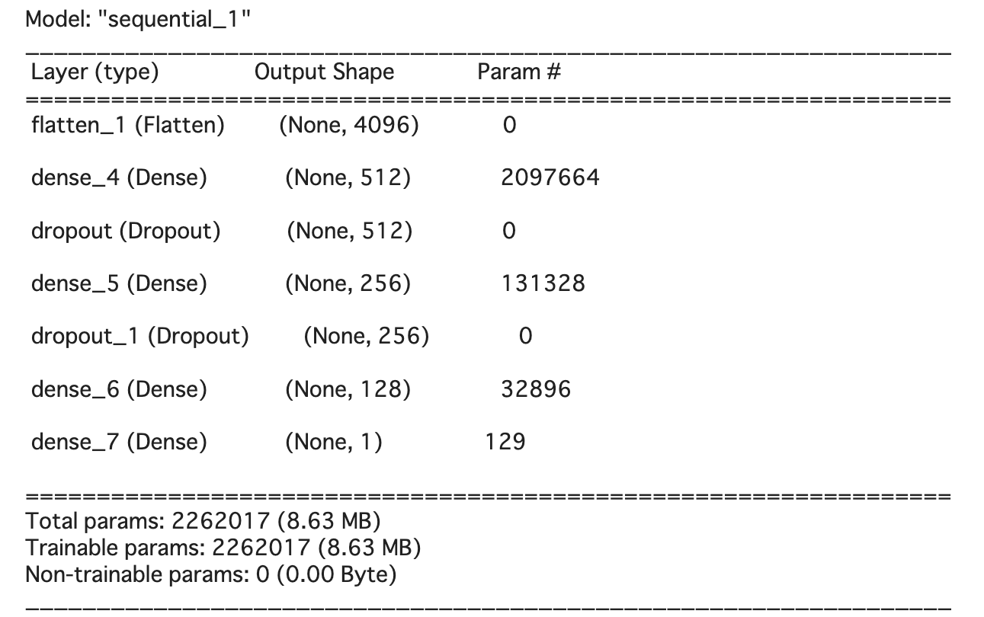
深層学習 (画像の分類)
決定木分析
STEP0：事前準備
STEP1：データの用意と前処理
STEP2：学習モデルの選択
STEP3：データを入れて学習
STEP4：モデルの評価
STEP5：予測
STEP2：学習モデルの選択
Dropoutができている
2,097,664 + 131,328 + 32,896+129 =2,262,017個のパラメータ
colab
Dropout以外は同じ

Slide 89
STEP0：事前準備
STEP1：データの用意と前処理
STEP2：学習モデルの選択
STEP3：データを入れて学習
STEP4：モデルの評価
STEP5：予測
深層学習 (画像の分類)
決定木分析
STEP3：データを入れて学習
コード2-12 学習させる
result_d = model_d.fit(x_train, y_train,
batch_size = 32,
epochs = 100,
validation_split = 0.2)
(モデル名).fit(x, y)で学習させ、result_dに学習結果を入れる
引数batch_size=32で「32組ずつデータを取り出して損失を計算し、重みとバイアスを更新しなさい」という指示
引数epochs=でエポック数を指定する(全てのデータを使い尽くすことを1エポック)
引数validatin_split=で任意の割合で分割して学習を行う (*学習用のデータは232組あり186組を学習用、46枚を検証用に分割して学習を行う)
colab

Slide 90
深層学習 (画像の分類)
決定木分析
STEP0：事前準備
STEP1：データの用意と前処理
STEP2：学習モデルの選択
STEP3：データを入れて学習
STEP4：モデルの評価
STEP5：予測
STEP4：モデルの評価
コード2-13 ドロップアウトを加えたモデルの学習過程の図示
plt.plot(result_d.history['accuracy'], label = 'accuracy')
plt.plot(result_d.history['val_accuracy’],
label = 'val_accuracy')
plt.legend()
plt.show()
plt.plot(result_d.history['loss'], label = 'loss')
plt.plot(result_d.history['val_loss'], label = 'val_loss')
plt.legend()
plt.show()

Slide 91


深層学習 (画像の分類)
決定木分析
STEP0：事前準備
STEP1：データの用意と前処理
STEP2：学習モデルの選択
STEP3：データを入れて学習
STEP4：モデルの評価
STEP5：予測
STEP4：モデルの評価
accuracy(正解率)
loss(損失)
学習回数を重ねると
学習回数を重ねると
学習用データの結果(accuracy)：
正解率が増加し、精度が上がっている
検証用データの結果(val_accuracy)：
正解率が増加し、精度が上がっている
学習用データの結果(loss)：
損失が減少し、精度が上がっている
検証用データの結果(val_loss)：
損失が減少し、精度が上がっている
colab

Slide 92
深層学習 (画像の分類)
決定木分析
STEP0：事前準備
STEP1：データの用意と前処理
STEP2：学習モデルの選択
STEP3：データを入れて学習
STEP4：モデルの評価
STEP5：予測
STEP4：モデルの評価
Dropoutがないモデル (model)
Dropoutがあるモデル (model_d)
accuracy(正解率)
loss(損失)
accuracy(正解率)
loss(損失)
検証用データでは精度が悪い
検証用データでも学習データと似たような性能になっている

Slide 93
深層学習のコードの流れ
深層学習の流れのまとめ
STEP1:データ分割
STEP2:学習モデルの選定
深層学習ではニューラルネットワークを学習モデルを自分で設計する
x(特徴量データ)
y(正解データ)
x_train
y_train
モデル
学習済み
モデル
正解の予測
STEP3:学習
1：covid19肺炎
0：健康
x_test
y_test
正解との比較・評価
STEP4:モデルの評価
STEP5:予測

Slide 94

深層学習 (画像の分類)
新たな画像で分類を試してみよう
covid.jpg
NORMAL.jpg
学習モデルに入れたデータx_train, y_trainに含まれていない
新たな画像データ(covid.jpgとNORMAL.jpg)で分類を予測する

Slide 95
深層学習 (画像の分類)
決定木分析
STEP0：事前準備
STEP1：データの用意と前処理
STEP2：学習モデルの選択
STEP3：データを入れて学習
STEP4：モデルの評価
STEP5：予測
STEP5：予測
コード2-14 新たな画像での分類(covid.jpg)
img1 = img_to_array(load_img('/content/images/covid.jpg’,
color_mode = 'grayscale’, target_size=(64,64)))/255
check = np.zeros((1,64,64,1))
check[0] = img1
covid.jpgの画像データ(Covid19肺炎のX線写真)を読み込み、前処理でしたことと同じデータ構造にする

Slide 96
深層学習 (画像の分類)
決定木分析
STEP0：事前準備
STEP1：データの用意と前処理
STEP2：学習モデルの選択
STEP3：データを入れて学習
STEP4：モデルの評価
STEP5：予測
STEP5：予測
img1 = img_to_array(load_img('/content/images/covid.jpg’,
color_mode = 'grayscale', target_size=(64,64)))/255
check = np.zeros((1,64,64,1))
check[0] = img1
画像を白黒で読み込んで(load_img)、numpy配列に変換(img_to_array)
全て0の要素の(1, 64, 64, 1)の4次元配列の行列を作る
画像データの配列をcheck[0]に代入

Slide 97

深層学習 (画像の分類)
決定木分析
STEP0：事前準備
STEP1：データの用意と前処理
STEP2：学習モデルの選択
STEP3：データを入れて学習
STEP4：モデルの評価
STEP5：予測
STEP5：予測
コード2-15 新たな画像での分類(covid.jpg)
print(model_d.predict(check))
機械学習と同様に (モデル名).predict()で予測値が出力される
この画像がcovid19肺炎である確率
＊covid19肺炎のデータを読み込み確率は0.5以上なので、予測としては正解
colab

Slide 98
深層学習 (画像の分類)
決定木分析
STEP0：事前準備
STEP1：データの用意と前処理
STEP2：学習モデルの選択
STEP3：データを入れて学習
STEP4：モデルの評価
STEP5：予測
STEP5：予測
コード2-16 新たな画像での分類(NORMAL.jpg)
img2 = img_to_array(load_img('/content/images/NORMAL.jpg’,
color_mode = 'grayscale', target_size=(64,64)))/255
check = np.zeros((1,64,64,1))
check[0] = img2
NORMAL.jpgの画像データ(健康な肺のX線写真)を読み込み、前処理でしたことと同じデータ構造にする

Slide 99

深層学習 (画像の分類)
決定木分析
STEP0：事前準備
STEP1：データの用意と前処理
STEP2：学習モデルの選択
STEP3：データを入れて学習
STEP4：モデルの評価
STEP5：予測
STEP5：予測
コード2-17 新たな画像での分類 (NORMAL.jpg)
print(model_d.predict(check))
機械学習と同様に (モデル名).predict()で予測値が出力される
この画像がcovid19肺炎である確率
＊健康データを読み込んだので、確率は0.5以下なので予測としては正解
colab

Slide 100
深層学習のまとめ
深層学習は、ニューラルネットワークを用いて複数の層で学習させる方法である
画像データで深層学習を行うには、0〜255の色の輝度に数値化して行う
モデルの設計は自分たちで行う必要があり、最適なパラメータや層の数を設定する必要がある
医療の分野においてはどのような仕組みで画像診断支援AI等が動いているのかを理解するため、講義・演習を行なっている。難しいプログラミングの取得が目的ではないので、深層学習実行の流れを理解してもらい興味をもってもらうことを目的としている
画像データのシンプルなモデルではない方法(畳み込みニューラルネットワークなど）は「医療とAI・ビッグデータ応用」という学部2年生の講義で行っている

Slide 101
学生気分を味わうための課題
Webclassで課題を提出してください。締め切りは2週間後まで(今回はいつでも回答できるように残しておきます)
新しいモデルmodel_d2を作成し、深層学習を行ってください。
コード2-11のmodel_dのコードを修正してmodel_d2を作ってください
中間層の4層目を作成してください (ニューロン数は自分で設定してください）
コード2-12のresult_dのコードを修正して、model_d2の実行結果を入れたresult_d2を作ってください (epoch数とbatch_sizeは自分で設定してください。validation_splitは0.2のままにしてください）
コード2-13を実行し、出てきたaccuracyのグラフとlossのグラフを提出してください。

Slide 102

ご清聴ありがとうございます。
アンケートのご協力をお願いいたします。
IL2300919 医療系データサイエンス教育ワークショップ 2023年度版
第2回演習後アンケート
2月29日演習後に回答お願いします。
全体演習後アンケート
最終回までにご回答をお願いします。
Webclass QRコード

Slide 103
追加資料： ＳＴＥＰ1-1​の詳細

Slide 104
資料
STEP1：データの用意と前処理の詳細
（​当日解説しません)
深層学習 (画像の分類)
前処理の手順
STEP1-1 画像ファイル名を取得
HealthyとCovid19のフォルダからファイル名を取得して配列にして変数に代入
画像ファイル数が116枚ずつ(HealthyとCovid19)で計232枚であることの確認
STEP1-2 (232,64,64,1)の配列をあらかじめ作成
値が0の配列を作成する (232枚画像データを64×64の白黒で読み込むため)
STEP1-3 画像ファイルの読み込みと配列への代入
画像ファイルを順に読み込みSTEP1-2で作成した配列に代入(Covid19=1, Healthy=0)
STEP1-4 x_train(特徴量)とy_train(正解)を作成
STEP1-3の配列をランダムにシャッフルして、x_train(特徴量データ)とy_train(正解データ)を作成
x_trainは(232,64,64,1)、y_trainは(232,1)の配列構造をとる

Slide 105
資料
STEP1：データの用意と前処理の詳細
（​当日解説しません)
深層学習 (画像の分類)
前処理の手順
STEP1-1 画像ファイル名を取得
HealthyとCovid19のフォルダからファイル名を取得して配列にして変数に代入
画像ファイル数が116枚ずつ(HealthyとCovid19)で計232枚であることの確認
STEP1-2 (232,64,64,1)の配列をあらかじめ作成
値が0の配列を作成する (232枚画像データを64×64の白黒で読み込むため)
STEP1-3 画像ファイルの読み込みと配列への代入
画像ファイルを順に読み込みSTEP1-2で作成した配列に代入(Covid19=1, Healthy=0)
STEP1-4 x_train(特徴量)とy_train(正解)を作成
STEP1-3の配列をランダムにシャッフルして、x_train(特徴量データ)とy_train(正解データ)を作成
x_trainは(232,64,64,1)、y_trainは(232,1)の配列構造をとる

Slide 106
資料
STEP1：データの用意と前処理の詳細
（​当日解説しません)
深層学習 (画像の分類)
決定木分析
STEP1-1 画像ファイル名を取得
コード2-5と2-6の間に行う
コード２-1-1 ファイル名のリストを作成
list_healthy = [i for i in os.listdir('/content/images/COVID- NORMAL/healthy’) if not i.startswith('.')]
list_covid19 = [i for i in os.listdir('/content/images/COVID- NORMAL/covid19') if not i.startswith('.')]

Slide 107
資料
STEP1：データの用意と前処理の詳細
（​当日解説しません)
深層学習 (画像の分類)
決定木分析
STEP1-1 画像ファイル名を取得
list_healthy = [i for i in os.listdir('/content/images/COVID- NORMAL/healthy’) if not i.startswith('.')]
list_covid19 = [i for i in os.listdir('/content/images/COVID- NORMAL/covid19') if not i.startswith('.')]
リスト内包表記という書き方

Slide 108
資料
STEP1：データの用意と前処理の詳細
（​当日解説しません)
深層学習 (画像の分類)
決定木分析
STEP1-1 画像ファイル名を取得
コード２-1-2 リスト内包表記の例1
example1 = [i for i in range(5)]
print(example1)
[0, 1, 2, 3, 4]
range()関数：range(a)で０以上a未満の連続した数値のリストを作成
[0,1,2,3,4]
[i for i in range(5)]で0から4までの数字のデータを順にiに代入して[0,1,2,3,4]というリストを作成

Slide 109
資料
STEP1：データの用意と前処理の詳細
（​当日解説しません)
深層学習 (画像の分類)
決定木分析
STEP1-1 画像ファイル名を取得
コード２-1-3 リスト内包表記の例2
temp = [1,3,5,7,9]
example2 = [i*2 for i in temp]
print(example2)
[2, 6, 10, 14, 18]
tempというリストから、リスト内包表記[i×2 for i in temp]でexample2作成
「tempを順にiに代入してi×2のリストを作成せよ」という指示
tempが[1,3,5,7,9]なので順に1×2、3×2、5×2、7×2、9×2が要素のリストが作られる

Slide 110
資料
STEP1：データの用意と前処理の詳細
（​当日解説しません)
深層学習 (画像の分類)
決定木分析
STEP1-1 画像ファイル名を取得
コード２-1-4 リスト内包表記の例3
temp = [1,3,5,7,9]
example3 = [i*2 for i in temp if i > 4]
print(example3)
[10, 14, 18]
if i > 4 で 「iが4より大きい時」と条件指定
「iが4より大きい時、tempを順にiに代入してi×2のリストを作成せよ」という指示
tempが[1,3,5,7,9]で4より大きい[5,7,9]で順に5×2、7×2、9×2が要素のリストが作られる

Slide 111
資料
STEP1：データの用意と前処理の詳細
（​当日解説しません)
深層学習 (画像の分類)
決定木分析
STEP1-1 画像ファイル名を取得
コード２-1-5 リスト内包表記の例4 (文字列)
temp2 = ['須藤', '佐藤', '加藤', '佐川']
example4 = [name for name in temp2 if name.startswith('佐')]
print(example4)
['佐藤', '佐川']
if name.startswith('佐')で、「文字列が'佐'から始まる時」という意味
「temp2の文字列が'佐'から始まる時、temp2を順にnameに代入してリストを作成せよ」という指示

Slide 112

資料
STEP1：データの用意と前処理の詳細
（​当日解説しません)
深層学習 (画像の分類)
決定木分析
STEP1-1 画像ファイル名を取得
コード2-1-1の説明に戻ると…
list_healthy = [i for i in os.listdir('/content/images/COVID- NORMAL/healthy’) if not i.startswith('.')]
os.listdir(path)：pathに存在するディレクトリ・ファイル名の一覧をリストで取得
['DX.1.2.840.113564.1722810162.20200403113227763540.1203801020003.jpg’,
'DX.1.2.840.113564.1722810162.20200414101717389720.1203801020003.jpg’,
'CR.1.2.840.113564.1722810170.20200321174111187570.1003000225002.jpg’,
'DX.1.2.840.113564.1722810162.20200403105318208480.1203801020003.jpg’,…
このファル名をリストで取得する

Slide 113
資料
STEP1：データの用意と前処理の詳細
（​当日解説しません)
深層学習 (画像の分類)
決定木分析
STEP1-1 画像ファイル名を取得
コード2-1-1の説明に戻ると…
list_healthy = [i for i in os.listdir('/content/images/COVID- NORMAL/healthy’) if not i.startswith('.')]
os.listdir(path)：pathに存在するディレクトリ・ファイル名の一覧をリストで取得
if not (条件式)：条件式ではない時にその前の指示を実行する
条件式：iが’.’から始まる文字列の時
「ファイル名がドット「.」から始まるファイル(隠しファイル)を除外して(‘/content/images/COVID-NORMAL/healthy’)ディレクトリにあるファイル名を取得し、list_healthyに代入する」という指示

Slide 114
資料
STEP1：データの用意と前処理の詳細
（​当日解説しません)
深層学習 (画像の分類)
前処理の手順
STEP1-1 画像ファイル名を取得
HealthyとCovid19のフォルダからファイル名を取得して配列にして変数に代入
画像ファイル数が116枚ずつ(HealthyとCovid19)で計232枚であることの確認
STEP1-2 (232,64,64,1)の配列をあらかじめ作成
中身が0の配列を作成する (232枚画像データを64×64の白黒で読み込むため)
STEP1-3 画像ファイルの読み込みと配列への代入
画像ファイルを順に読み込みSTEP1-2で作成した配列に代入(Covid19=1, Healthy=0)
STEP1-4 x_train(特徴量)とy_train(正解)を作成
STEP1-3の配列をランダムにシャッフルして、x_train(特徴量データ)とy_train(正解データ)を作成
x_trainは(232,64,64,1)、y_trainは(232,1)の配列構造をとる

Slide 115
資料
STEP1：データの用意と前処理の詳細
（​当日解説しません)
深層学習 (画像の分類)
決定木分析
STEP1-1 画像ファイル名を取得
コード2-1-6 ファイル名リストの要素数確認
print(len(list_healthy))
print(len(list_covid19))
116
116
len()関数で要素の数を取得
116のファイル名があるということ
→画像ファイル116個ずつ

Slide 116
資料
STEP1：データの用意と前処理の詳細
（​当日解説しません)
深層学習 (画像の分類)
決定木分析
STEP1-1 画像ファイル名を取得
コード2-1-7 画像ファイル数の集計
num_healthy = len(list_healthy)
num_covid19 = len(list_covid19)
num_all = num_healthy + num_covid19
print(num_all)
num_healthyとnum_covid19はそれぞれlist_healthyとlist_covid19に含まれる画像ファイル名の数
num_allに合計値(それぞれ116であるため合計232になる)を代入する
232

Slide 117
資料
STEP1：データの用意と前処理の詳細
（​当日解説しません)
深層学習 (画像の分類)
前処理の手順
STEP1-1 画像ファイル名を取得
HealthyとCovid19のフォルダからファイル名を取得して配列にして変数に代入
画像ファイル数が116枚ずつ(HealthyとCovid19)で計232枚であることの確認
STEP1-2 (232,64,64,1)の配列をあらかじめ作成
値が0の配列を作成する (232枚画像データを64×64の白黒で読み込むため)
STEP1-3 画像ファイルの読み込みと配列への代入
画像ファイルを順に読み込みSTEP1-2で作成した配列に代入(Covid19=1, Healthy=0)
STEP1-4 x_train(特徴量)とy_train(正解)を作成
STEP1-3の配列をランダムにシャッフルして、x_train(特徴量データ)とy_train(正解データ)を作成
x_trainは(232,64,64,1)、y_trainは(232,1)の配列構造をとる

Slide 118
資料
STEP1：データの用意と前処理の詳細
（​当日解説しません)
深層学習 (画像の分類)
決定木分析
STEP1-2 (232,64,64,1)の配列をあらかじめ作成
コード2-1-8 画像データ格納用numpy配列の作成
images_temp = np.zeros((num_all,64,64,1),dtype = float)
labels_temp = np.zeros((num_all, 1), dtype = int)
print(images_temp.shape)
print(labels_temp.shape)
(232, 64, 64, 1)
(232, 1)
np.zeros()：括弧の中に配列の形状を指定して、要素0からなる配列を作る関数
1つ目の引数で作成する配列を指定
2つ目の引数でデータタイプを指定する (float：浮動小数[この後正規化するため]、int：整数)
image_tempは(232,64,64,1)、labels_tempは(232,1)という配列構造を作成

Slide 119


資料
STEP1：データの用意と前処理の詳細
（​当日解説しません)
深層学習 (画像の分類)
決定木分析
STEP1-2 (232,64,64,1)の配列をあらかじめ作成
コード2-1-9 画像データ格納用numpy配列の値の確認
print(labels_temp)
print(images_temp[0])
全ての要素が0となっていることが確認できる

Slide 120
資料
STEP1：データの用意と前処理の詳細
（​当日解説しません)
深層学習 (画像の分類)
前処理の手順
STEP1-1 画像ファイル名を取得
HealthyとCovid19のフォルダからファイル名を取得して配列にして変数に代入
画像ファイル数が116枚ずつ(HealthyとCovid19)で計232枚であることの確認
STEP1-2 (232,64,64,1)の配列をあらかじめ作成
中身が0の配列を作成する (232枚画像データを64×64の白黒で読み込むため)
STEP1-3 画像ファイルの読み込みと配列への代入
画像ファイルを順に読み込みSTEP1-2で作成した配列に代入(Covid19=1, Healthy=0)
STEP1-4 x_train(特徴量)とy_train(正解)を作成
STEP1-3の配列をランダムにシャッフルして、x_train(特徴量データ)とy_train(正解データ)を作成
x_trainは(232,64,64,1)、y_trainは(232,1)の配列構造をとる

Slide 121
資料
STEP1：データの用意と前処理の詳細
（​当日解説しません)
深層学習 (画像の分類)
決定木分析
STEP1-3 画像ファイルの読み込みと配列への代入
コード2-1-10 画像データの読み込み
path = '/content/images/COVID-NORMAL'
for i in range(num_healthy):
file = f'{path}/healthy/{list_healthy[i]}’
file_img = load_img(file, color_mode = 'grayscale’,
target_size = (64,64), interpolation = 'lanczos’)
images_temp[i] = img_to_array(file_img)/255

Slide 122
資料
STEP1：データの用意と前処理の詳細
（​当日解説しません)
深層学習 (画像の分類)
決定木分析
STEP1-3 画像ファイルの読み込みと配列への代入
path = '/content/images/COVID-NORMAL'
for i in range(num_healthy):
file = f'{path}/healthy/{list_healthy[i]}’
file_img = load_img(file, color_mode = 'grayscale’,
target_size = (64,64), interpolation = 'lanczos’)
images_temp[i] = img_to_array(file_img)/255
COVID-NORMALまでのフォルダの場所（パス)が長いので、「path」という変数に文字列データとして代入

Slide 123
資料
STEP1：データの用意と前処理の詳細
（​当日解説しません)
深層学習 (画像の分類)
決定木分析
STEP1-3 画像ファイルの読み込みと配列への代入
path = '/content/images/COVID-NORMAL'
for i in range(num_healthy):
file = f'{path}/healthy/{list_healthy[i]}’
file_img = load_img(file, color_mode = 'grayscale’,
target_size = (64,64), interpolation = 'lanczos’)
images_temp[i] = img_to_array(file_img)/255
健康な肺のX線画像(Healthy)を読み込む

Slide 124
資料
STEP1：データの用意と前処理の詳細
（​当日解説しません)
深層学習 (画像の分類)
決定木分析
STEP1-3 画像ファイルの読み込みと配列への代入
path = '/content/images/COVID-NORMAL'
for i in range(num_healthy):
file = f'{path}/healthy/{list_healthy[i]}’
file_img = load_img(file, color_mode = 'grayscale’,
target_size = (64,64), interpolation = 'lanczos’)
images_temp[i] = img_to_array(file_img)/255
0~115(num_healthyが116なので)までを順にiという変数に代入してforの処理内容を実行
3〜6行目に書かれた内容を116回繰り返す

Slide 125
資料
STEP1：データの用意と前処理の詳細
（​当日解説しません)
深層学習 (画像の分類)
決定木分析
STEP1-3 画像ファイルの読み込みと配列への代入
path = '/content/images/COVID-NORMAL'
for i in range(num_healthy):
file = f'{path}/healthy/{list_healthy[i]}’
file_img = load_img(file, color_mode = 'grayscale’,
target_size = (64,64), interpolation = 'lanczos’)
images_temp[i] = img_to_array(file_img)/255
フォーマット文字リテラル f'{変数名}' 文字を変数として認識させる
f'{path}/healthy/{list_healthy[i]}'

Slide 126
資料
STEP1：データの用意と前処理の詳細
（​当日解説しません)
深層学習 (画像の分類)
決定木分析
STEP1-3 画像ファイルの読み込みと配列への代入
コード2-1-11 フォーマット文字リテラルの例
name = '石丸'
print(name)
print('name')
print(f'{name}')
print('私の名前はnameです')
print(f'私の名前は{name}です')
石丸
name
石丸
私の名前はnameです
私の名前は石丸です
文字列として扱うための「' '」の中に変数名を入れて、変数として認識させるためには、3行目のように「' '」の前にfを入れて、変数を「{ }」で囲う必要があります。

Slide 127
資料
STEP1：データの用意と前処理の詳細
（​当日解説しません)
深層学習 (画像の分類)
決定木分析
STEP1-3 画像ファイルの読み込みと配列への代入
path = '/content/images/COVID-NORMAL'
for i in range(num_healthy):
file = f'{path}/healthy/{list_healthy[i]}’
file_img = load_img(file, color_mode = 'grayscale’,
target_size = (64,64), interpolation = 'lanczos’)
images_temp[i] = img_to_array(file_img)/255
フォーマット文字リテラル f‘{変数名}’ 文字を変数として認識させる
f'{path}/healthy/{list_healthy[i]}’
list_healthy = [i for i in os.listdir('/content/images/COVID-NORMAL/healthy’) if not i.startswith('.')]
i=0の時：file = /content/images/COVID-NORMAL/healthy/
DX.1.2.840.113564.1722810162.20200403113227763540.1203801020003.jpg

Slide 128
資料
STEP1：データの用意と前処理の詳細
（​当日解説しません)
深層学習 (画像の分類)
決定木分析
STEP1-3 画像ファイルの読み込みと配列への代入
path = '/content/images/COVID-NORMAL'
for i in range(num_healthy):
file = f'{path}/healthy/{list_healthy[i]}’
file_img = load_img(file, color_mode = 'grayscale',
target_size = (64,64), interpolation = 'lanczos')
images_temp[i] = img_to_array(file_img)/255
load_img()関数：画像ファイルを「file_img」に読み込んでいる
引数で、ファイル名（file)、カラーモード(白黒: grayscale)、画像サイズ(64, 64)、画像サイズを変換する際の補完方法(lanczos)を指定

Slide 129
資料
STEP1：データの用意と前処理の詳細
（​当日解説しません)
深層学習 (画像の分類)
決定木分析
STEP1-3 画像ファイルの読み込みと配列への代入
path = '/content/images/COVID-NORMAL'
for i in range(num_healthy):
file = f'{path}/healthy/{list_healthy[i]}’
file_img = load_img(file, color_mode = 'grayscale’,
target_size = (64,64), interpolation = 'lanczos')
images_temp[i] = img_to_array(file_img)/255
コード18-9で作った images_temp
コード18-9で作ったimages_tempの[i]番目に、file_imgを配列データ(64×64×1)に変換した値/255を代入する
255で割るのは正規化の処理(全ての数値を0~1に変換すること)

Slide 130
(232, 64, 64, 1)の配列をあらかじめ作って画像データの配列を代入していく
images_temp[0]
images_temp[1]
images_temp[231]
[
[[[0][0]...[0]]
[[0][0]...[0]]
...
[[0][0]...[0]]]
[[[0][0]...[0]]
[[0][0]...[0]]
...
[[0][0]...[0]]]
[[[0][0]...[0]]
[[0][0]...[0]]
...
[[0][0]...[0]]]
images_temp
(232, 64, 64, 1)
...
]
labels_temp[0]
labels_temp[1]
labels_temp[231]
labels_temp
[ [0] [0] ... [0] ]
(232, 1)
画像を読み込み配列に変換
images_temp[0] = file_array
で画像の配列データをimages_tempに代入
232
[[[202][103]...[10]]
[[56][46]...[156]]
...
[[5][26]...[234]]]
[[[0][0]...[0]]
[[0][0]...[0]]
...
[[0][0]...[0]]]
[[[202][103]...[10]]
[[56][46]...[156]]
...
[[5][26]...[234]]]
0 から231まで
232枚分繰り返す
file_array
(64,64,1)
images_temp[0]

Slide 131
資料
STEP1：データの用意と前処理の詳細
（​当日解説しません)
深層学習 (画像の分類)
決定木分析
STEP1-3 画像ファイルの読み込みと配列への代入
コード2-1-12 images_tempの変換後の値
images_temp[0]
array([[[0.01960784],
[0.02745098],
[0.03137255],
...,
[0.10588235],
[0.06666667],
[0.01960784]],
[[0.0627451 ],
[0.10196079],
[0.17254902],
...
[0.23529412],
[0.19607843],
[0.23529412]]])

Slide 132
資料
STEP1：データの用意と前処理の詳細
（​当日解説しません)
深層学習 (画像の分類)
決定木分析
STEP1-3 画像ファイルの読み込みと配列への代入
コード2-1-13 画像の読み込み 「list_covid19」
path = '/content/images/COVID-NORMAL/covid19'
for i in range(num_covid19):
file = f'{path}/{list_covid19[i]}’
file_img = load_img(file, color_mode='grayscale’, target_size = (64,64), interpolation='lanczos')
images_temp[i + num_healthy] = img_to_array(file_img)/255
labels_temp[i + num_healthy] = 1

Slide 133
資料
STEP1：データの用意と前処理の詳細
（​当日解説しません)
深層学習 (画像の分類)
決定木分析
STEP1-3 画像ファイルの読み込みと配列への代入
for i in range(num_covid19):
file = f'{path}/covid19/{list_covid19[i]}’
file_img = load_img(file, color_mode='grayscale’,
target_size = (64,64), interpolation='lanczos’)
images_temp[i + num_healthy] = img_to_array(file_img)/255
labels_temp[i + num_healthy] = 1
Covid19肺炎の画像(covid19)を読み込む

Slide 134
資料
STEP1：データの用意と前処理の詳細
（​当日解説しません)
深層学習 (画像の分類)
決定木分析
STEP1-3 画像ファイルの読み込みと配列への代入
for i in range(num_covid19):
file = f'{path}/covid19/{list_covid19[i]}’
file_img = load_img(file, color_mode='grayscale’,
target_size = (64,64), interpolation='lanczos’)
images_temp[i + num_healthy] = img_to_array(file_img)/255
labels_temp[i + num_healthy] = 1
0~115(num_covidが116なので)までを順にiという変数に代入してforの処理内容を実行
2〜6行目に書かれた内容を116回繰り返す

Slide 135
資料
STEP1：データの用意と前処理の詳細
（​当日解説しません)
深層学習 (画像の分類)
決定木分析
STEP1-3 画像ファイルの読み込みと配列への代入
for i in range(num_covid19):
file = f'{path}/covid19/{list_covid19[i]}’
file_img = load_img(file, color_mode='grayscale’,
target_size = (64,64), interpolation='lanczos’)
images_temp[i + num_healthy] = img_to_array(file_img)/255
labels_temp[i + num_healthy] = 1
load_img()関数：画像ファイルを「file_img」に読み込んでいる
引数で、ファイル名（file)、カラーモード(白黒: grayscale)、画像サイズ(64, 64)、画像サイズを変換する際の補完方法(lanczos)を指定

Slide 136
資料
STEP1：データの用意と前処理の詳細
（​当日解説しません)
深層学習 (画像の分類)
決定木分析
STEP1-3 画像ファイルの読み込みと配列への代入
for i in range(num_covid19):
file = f'{path}/covid19/{list_covid19[i]}’
file_img = load_img(file, color_mode='grayscale’,
target_size = (64,64), interpolation='lanczos’)
images_temp[i + num_healthy] = img_to_array(file_img)/255
labels_temp[i + num_healthy] = 1
コード18-9で作ったimages_tempの[i+ num_healthy]番目に、file_imgを配列データ(64×64×1)に変換した値/255を代入する
healthyではimages_temp[0]からimages_temp[115]までの配列を置き換えた
covid19ではimages_temp[116]からimages_temp[231] の116枚分の配列データを置き換えるので、image_tempのインデックス番号は「i + num_healthy」

Slide 137
資料
STEP1：データの用意と前処理の詳細
（​当日解説しません)
深層学習 (画像の分類)
決定木分析
STEP1-3 画像ファイルの読み込みと配列への代入
for i in range(num_covid19):
file = f'{path}/covid19/{list_covid19[i]}’
file_img = load_img(file, color_mode='grayscale’,
target_size = (64,64), interpolation='lanczos’)
images_temp[i + num_healthy] = img_to_array(file_img)/255
labels_temp[i + num_healthy] = 1
コード18-9で作ったlabels_tempの[i+ num_healthy]番目に、1を代入する
ラベル（正解値：健康な肺のX線画像を0、Covid19の肺炎のX線画像を1とする)を作成する
labels_tempは全て0の要素からなる(232,1)形状の配列
healthyの方は最初から0が入っている
covid19の方はlabels_temp[i + num_healthy] = 1で、labels_temp[116]からlabel_temp[231]までの0を全て1に置き換える

Slide 138
資料
STEP1：データの用意と前処理の詳細
（​当日解説しません)
深層学習 (画像の分類)
決定木分析
STEP1-3 画像ファイルの読み込みと配列への代入
コード2-1-14 images_tempとlabels_tempの変換後の値
print(images_temp[116])
print(labels_temp[116])
[[[0.18431373]
[0.20784314]
[0.19215687]
...
[0.09411765]
[0.09411765]]
[1]
images_temp[116]は、covid19の1番目の画像データ
0から1までの要素からなる(64, 64, 1)形状の配列
labels_temp[116]は[1]となっている

Slide 139
資料
STEP1：データの用意と前処理の詳細
（​当日解説しません)
深層学習 (画像の分類)
前処理の手順
STEP1-1 画像ファイル名を取得
HealthyとCovid19のフォルダからファイル名を取得して配列にして変数に代入
画像ファイル数が116枚ずつ(HealthyとCovid19)で計232枚であることの確認
STEP1-2 (232,64,64,1)の配列をあらかじめ作成
中身が0の配列を作成する (232枚画像データを64×64の白黒で読み込むため)
STEP1-3 画像ファイルの読み込みと配列への代入
画像ファイルを順に読み込みSTEP1-2で作成した配列に代入(Covid19=1, Healthy=0)
STEP1-4 x_train(特徴量)とy_train(正解)を作成
STEP1-3の配列をランダムにシャッフルして、x_train(特徴量データ)とy_train(正解データ)を作成
x_trainは(232,64,64,1)、y_trainは(232,1)の配列構造をとる

Slide 140
資料
STEP1：データの用意と前処理の詳細
（​当日解説しません)
深層学習 (画像の分類)
前処理の手順
STEP1-1 画像ファイル名を取得
HealthyとCovid19のフォルダからファイル名を取得して配列にして変数に代入
画像ファイル数が116枚ずつ(HealthyとCovid19)で計232枚であることの確認
STEP1-2 (232,64,64,1)の配列をあらかじめ作成
中身が0の配列を作成する (232枚画像データを64×64の白黒で読み込むため)
STEP1-3 画像ファイルの読み込みと配列への代入
画像ファイルを順に読み込みSTEP1-2で作成した配列に代入(Covid19=1, Healthy=0)
STEP1-4 x_train(特徴量)とy_train(正解)を作成
STEP1-3の配列をランダムにシャッフルして、x_train(特徴量データ)とy_train(正解データ)を作成
x_trainは(232,64,64,1)、y_trainは(232,1)の配列構造をとる
この後の学習で配列データを使うが、今は前半が正解０の健康な肺のX線写真、後半が正解1のcovid19肺炎のX線写真の並びになっている
この後モデルの中でvalidation_splitをすることになるが、train_test_splitと違い、自動ではシャッフルされないため、後ろ側のデータがvalidationデータになる
validationデータが全て正解値１のデータになると予測ができないので、あらかじめ並び替えておく必要がある

Slide 141
資料
STEP1：データの用意と前処理の詳細
（​当日解説しません)
深層学習 (画像の分類)
決定木分析
STEP1-4 x_train(特徴量)とy_train(正解)を作成
コード2-1-15 0から231までの数字の配列を作成
num_list = np.arange(num_all)
print(num_list)
[ 0 1 2 3 4 5 6 7 8 9 10 11 12 13 14 15 16 17 18 19
・・・
219 220 221 222 223 224 225 226 227 228 229 230 231]
np.arange()関数：「0~引数に入れた数字」の1次元の配列を作る
「num_all」は232なので、「num_list = np.arange(num_all)」を出力した結果は、0から231までの連続した整数の要素からなる配列になる

Slide 142
資料
STEP1：データの用意と前処理の詳細
（​当日解説しません)
深層学習 (画像の分類)
決定木分析
STEP1-4 x_train(特徴量)とy_train(正解)を作成
コード2-1-16 numpy配列をシャッフルする
np.random.seed(0)
np.random.shuffle(num_list)
print(num_list)
[155 159 132 206 145 18 73 55 205 11 222 202 38 83 56 65
・・・
10 12 7 185 199 40 210 118 66 169 19 86 229 212 108 84]
np.random.seed(数字)：ランダムシード値を設定し、毎回同じ乱数発生させる
np.random.shuffle()：引数に指定した配列の要素をランダムにシャッフルする
元の配列「num_list」自体が変更される

Slide 143
資料
STEP1：データの用意と前処理の詳細
（​当日解説しません)
深層学習 (画像の分類)
決定木分析
STEP1-4 x_train(特徴量)とy_train(正解)を作成
コード2-1-17 images_tempとlabels_tempの配列をシャッフル
x_train = images_temp[num_list]
y_train = labels_temp[num_list]
print(labels_temp[0:10])
print(y_train[0:10])
print(x_train.shape)
print(y_train.shape)
[[0]
[0]
[0]
[0]
[0]
[0]
[0]
[0]
[0]
[0]]
[[1]
[1]
[1]
[1]
[1]
[0]
[0]
[0]
[1]
[0]]
(232, 64, 64, 1)
(232, 1)
numpy配列では、インデックスにリスト形式で順番を指定すると、その順番で値を並べ替える
コード18-17で作成した0から231までのランダムな数字の列であるnum_listをインデックスにして、 x_trainとy_trainのデータをシャッフルしている

Slide 144
資料
STEP1：データの用意と前処理の詳細
（​当日解説しません)
深層学習 (画像の分類)
前処理の手順
STEP1-1 画像ファイル名を取得
HealthyとCovid19のフォルダからファイル名を取得して配列にして変数に代入
画像ファイル数が116枚ずつ(HealthyとCovid19)で計232枚であることの確認
STEP1-2 (232,64,64,1)の配列をあらかじめ作成
中身が0の配列を作成する (232枚画像データを64×64の白黒で読み込むため)
STEP1-3 画像ファイルの読み込みと配列への代入
画像ファイルを順に読み込みSTEP1-2で作成した配列に代入(Covid19=1, Healthy=0)
STEP1-4 x_train(特徴量)とy_train(正解)を作成
STEP1-3の配列をランダムにシャッフルして、x_train(特徴量データ)とy_train(正解データ)を作成
x_trainは(232,64,64,1)、y_trainは(232,1)の配列構造をとる

